Slide 1
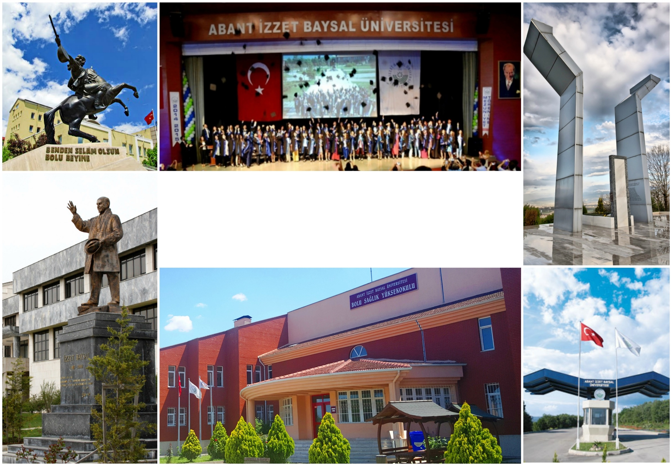
BOLU ABANT İZZET BAYSAL ÜNİVERSİTESİ
SAĞLIK BİLİMLERİ FAKÜLTESİ
HEMŞİRELİK BÖLÜMÜ

Slide 2
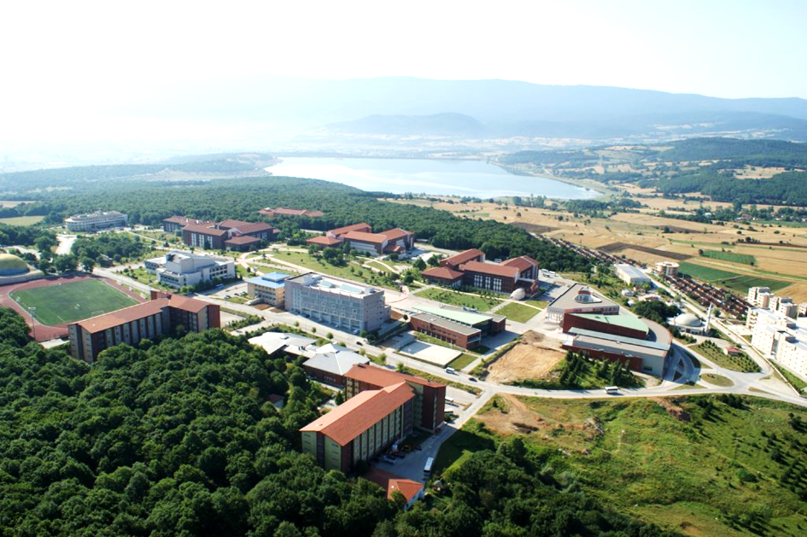
Bolu Abant İzzet Baysal Üniversitesi
Türkiye'nin iki metropolü olan Ankara ve İstanbul şehirlerinin arasında doğal güzelliklerle çevrili, ülkemizin en seçkin üniversitelerinden biri olan Bolu Abant İzzet Baysal Üniversitesi 3 Temmuz 1992 tarihinde kurulmuştur. Bu tarihten itibaren hızla gelişen Üniversitemizin Bolu kent merkezi ve üç ilçesinde (Gerede, Mengen, Mudurnu) yerleşkeleri bulunmaktadır. Üniversitemizin merkez yerleşkesi olan İzzet Baysal Yerleşkesi ise Bolu kent merkezine 8 km uzaklıktaki Gölköy’de, benzersiz bir doğa güzelliğinin içinde yer almaktadır.
Üniversitemizde halen, 16 fakülte, 1 enstitü, 1 yüksekokul, 8 meslek yüksekokulu ve 21 araştırma merkezi bulunmaktadır. Üniversitemizin bu birimlerinde görev yapan 1.400 öğretim elemanı ve 1200 idari personel, yaklaşık 33.000 öğrenciye kaliteli ve çağdaş eğitim ortamı sunmanın gururunu yaşamaktadır.
1992 yılında Bolu’da kurulan Bolu Abant İzzet Baysal Üniversitesi, devlet ve vakıf üniversiteleri dışında, “Vakıf Destekli Devlet Üniversitesi” olarak farklı bir model oluşturmaktadır.

Slide 3
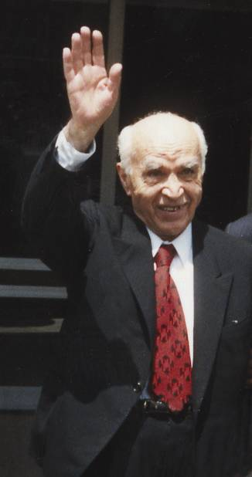
İzzet Baysal (1907-∞)
1907 yılında Bolu’da dünyaya geldi. İlk ve orta öğrenimini Bolu’da, yüksek öğrenimini İstanbul Güzel Sanatlar Akademisi’nde Mimar olarak tamamladı.
İş hayatına devlet memuru olarak başlayan Baysal, 1949 yılında Temper Döküm Fabrikası’nı kurarak sanayiciliğe başladı. Türkiye’de döküm sanayisinin gelişmesinde öncü rolü oynadı. Yıllarca İstanbul’da en fazla gelir vergisi veren ilk on kişi arasında yer aldı.
"En büyük eserimdir" dediği İzzet Baysal Vakfı’nı, vergisi ödenmiş kazançlarından tahsis ederek 1987 yılında kurdu. İzzet Baysal Vakfı, 2018 yılına kadar 141 tesis gerçekleştirdi.
İzzet Baysal’ın yaptırdığı hayırlar, köy sağlık evlerinden tam teşekküllü hastanelere, camilerden huzurevlerine, kreşlerden üniversiteye kadar uzanır.

Slide 4
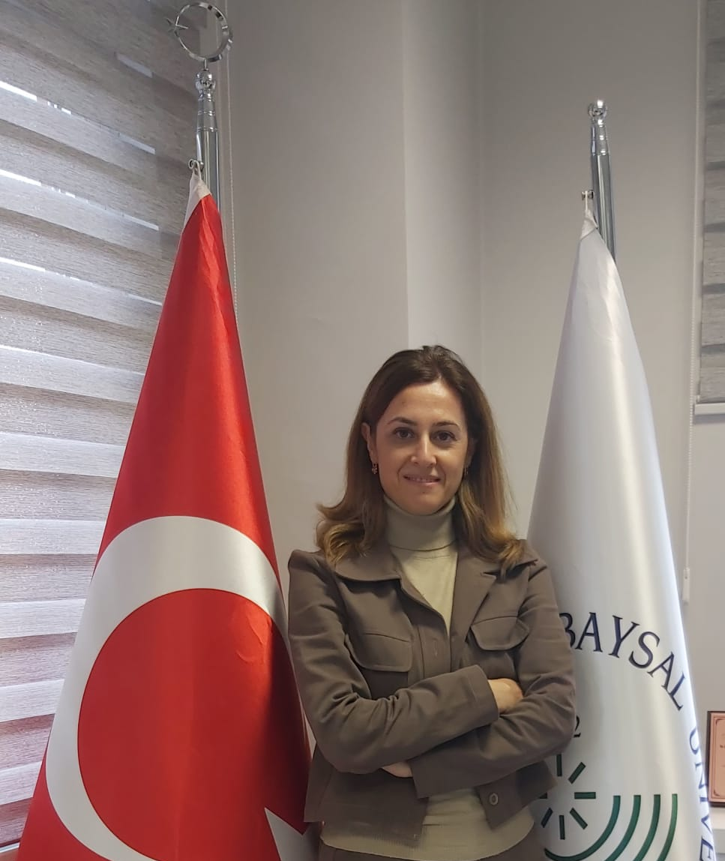
Değerli Öğrenciler;
Hemşirelik, başlangıcı insanın varoluşuna kadar uzanan, kaynağını insan gereksinimlerinden alan, sağlığın korunmasında, geliştirilmesinde ve sürdürülmesinde sahip olduğu çağdaş roller ile bakımı profesyonel olarak sunan bir meslektir. Üniversitemiz Hemşirelik Bölümünde çeyrek asırdır hemşirelik lisans programı yürütülmektedir.
Bölümümüz 1997 yılında Sağlık Yüksekokulu olarak başladığı lisans düzeyindeki eğitimine, 2019 yılından itibaren Sağlık Bilimleri Fakültesi Hemşirelik Bölümü olarak devam etmektedir. Bölümümüz, alanında uzman akademik kadrosuyla ulusal ve uluslararası düzeyde insani ve mesleki değerleri göz önünde bulundurarak mesleğimizi başarıyla temsil edecek nitelikli mezunlar yetiştirmeyi hedeflemekle birlikte yüksek lisans ve doktora eğitimimiz ile bilim uzmanı ve doktora derecesine sahip hemşireler de yetiştirmektedir.
Hemşirelik eğitimi, araştırması ve uygulamasını içeren çalışmalarımızla birey, aile ve toplumumun en yüksek sağlık ve esenlik düzeyine ulaşmasını ön planda tutmaktayız. Bu bağlamda sürekli olarak eğitim öğretim programı ve süreçlerimizi değerlendirip yenilikler yapmakta; teorik, laboratuvar ve uygulama alanlarında sizlere en uygun öğrenim yaşantılarını sunmaya özen göstermekteyiz. Hemşirelik Bölümü olarak, eğitim kalitemizi tescillendirerek sürdürmeyi hedefliyoruz. Bölümümüzde eğitim almayı tercih ettiğiniz için sizleri kutluyor, aramıza “Hoş geldiniz” diyor ve eğitim-öğretim yaşantınızda başarılar diliyorum.
Sevgi ve Saygılarımla
Prof. Dr. Birgül CERİT
Hemşirelik Bölüm Başkanı

Slide 5
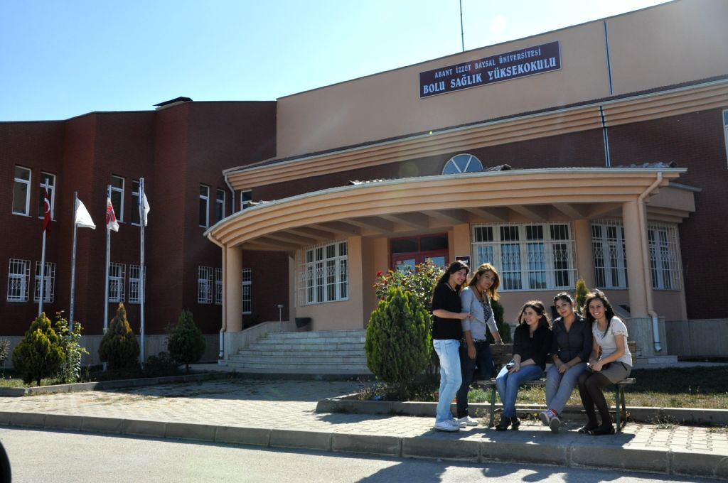
Hemşirelik Bölümü
1993-1994 Eğitim ve Öğretim yılında Bolu Sağlık Hizmetleri Meslek Yüksekokulu bünyesinde Hemşirelik Önlisans Programı açılmıştır. 16.01.1997 tarihinde Bolu Sağlık Yüksekokulu’na dönüştürülmüştür.
Cumhurbaşkanlığı’nın 25.01.2019 tarih ve 669 sayılı kararı ile kapatılarak, 2018-2019 öğretim yılının bahar döneminde Sağlık Bilimleri Fakültesi Hemşirelik Bölümü eğitim ve öğretime başlamıştır.
Hemşirelik bölümümüzde 1997-1998’den itibaren lisans eğitim ve öğretimi devam etmektedir.
Yüksek lisans programının yanında 2014- 2015 eğitim- öğretim yılı bahar dönemi başında Hemşirelik Anabilim Dalı Doktora Programı açılmıştır.
2024-2025 Eğitim öğretim yılı itibariyle bölümümüze kayıtlı öğrenci sayısı 859’dur.

Slide 6
Öğrenci Sayımız
Eğitim Öğretim Yılı | Öğrenci Sayısı
2012-2013 | 285
2013-2014 | 449
2014-2015 | 566
2015-2016 | 664
2016-2017 | 718
2022-2023 | 866
2023-2024 | 857
2024-2025 | 859

Slide 7
Bölümümüzde eğitim, danışmanlık ve araştırma faaliyetleri; 4 profesör, 5 doçent, 12 doktor öğretim üyesi ve 5 öğretim görevlisi, 7 araştırma görevlisi ile yürütülmektedir.

Slide 8
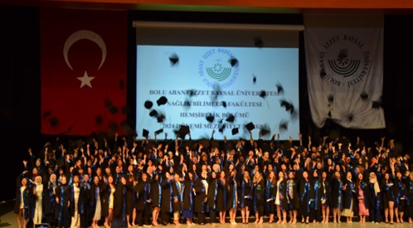
Bölümümüzün Misyonu;
Birey, aile ve toplumun sağlığını bütüncül olarak koruma, geliştirme ve sürdürmede; hemşireliğin çağdaş rollerini bilimsel gelişmeleri takip ederek ve yaşam boyu öğrenmeyi benimseyerek gerçekleştiren, etik değerlere sahip hemşireler yetiştirmektir..
Bölümümüzün Vizyonu;
Eğitim, araştırma ve uygulama alanlarında ulusal ve uluslararası düzeyde öncü ve tercih edilen bir hemşirelik eğitim kurumu olmaktır.
Temel değerler:
Etik Değerlere Bağlılık Katılımcılık Girişimcilik ve Yenilikçilik Profesyonellik Toplumsal Katkı Kurumsal Aidiyet

Slide 9
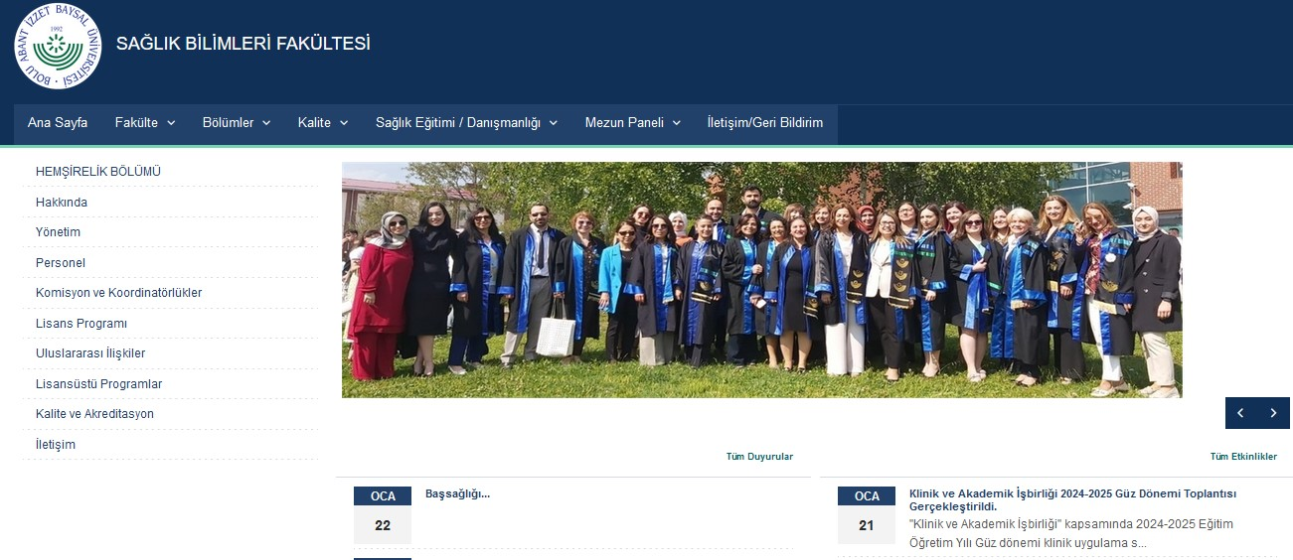
Bölümümüzün web sitesi
http://hb.sbf.ibu.edu.tr

Slide 10
Bölümümüzün bilimsel toplantılarının ve webinarlarının da yayınlandığı fakültemizin YouTube hesabı

Slide 11
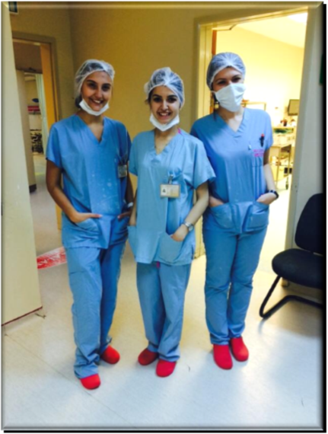
Hemşirelik Bölümü
Lisans programımızın amacı, insanın değer ve davranışlarını anlayan, sağlıklı ya da hasta bireylerin gereksinimlerini saptayabilen ve bu gereksinimler doğrultusunda hemşirelik mesleğinin her alanında bilimsel gelişmeler doğrultusunda hizmet verebilecek bilgi, beceri ve yetkinliklerle donatılmış, etik değerleri özümsemiş ve yaşam boyu öğrenmenin önemini benimsemiş çağdaş ve profesyonel hemşireler yetiştirmektir.
Lisans öğrencilerimiz lisans eğitimi boyunca dershanelerdeki teorik eğitim, uygulama laboratuvarları uygulamalarının yanı sıra, tedavi ve rehabilite edici hizmet veren kamu ve özel sektöre ait sağlık kuruluşlarında uygulamalı eğitim almaktadırlar. Lisans eğitimi sonunda öğrencilerimiz “Hemşire” unvanı alarak mezun olmaktadır.
Puan Türü : SAY
Eğitim Süresi : 4 yıl
Eğitim Dili : Türkçe
Taban puan: 359,52
Tavan puan: 424,267

Slide 12
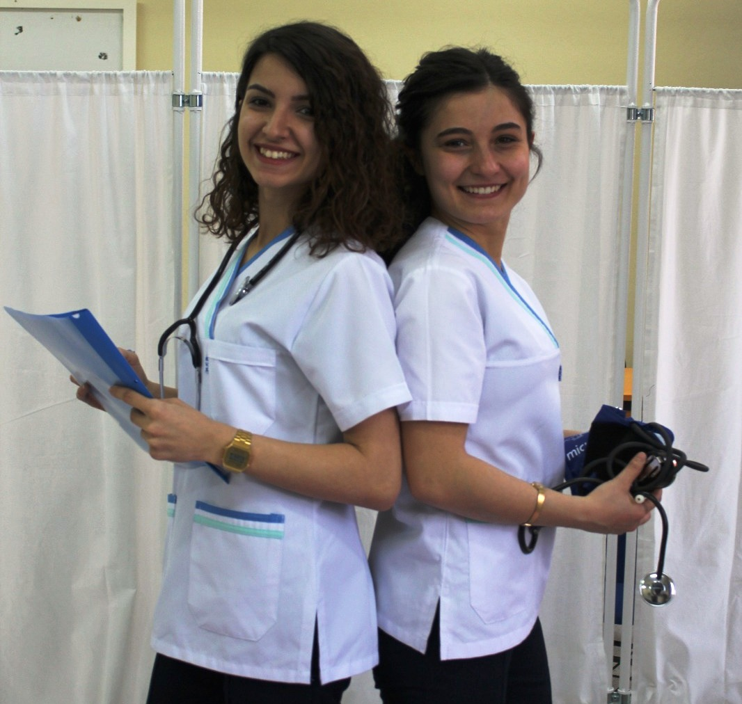
HEMŞİRELİK ANABİLİM DALI
Lisansüstü Programlar | Tezli Yüksek Lisans Doktora (Öğrenciler istedikleri alanlara yönelik ders seçimi yapabilmektedir)
Yüksek Lisans Programının Amacı | Hemşirelik hizmetlerini daha etkin ve verimli duruma getirmek için planlayıcı, örgütleyici, denetleyici ve geliştirici özelliklere sahip; kaliteli hizmet anlayışı içinde bilgi, beceri ve ileri teknolojiyi etkin biçimde kullanabilen; araştırma bulgularına dayalı eğitim planlayabilen; toplumun değişik kesimleri ile etkin iletişim kurabilen; bilimsel gelişmeleri izleyerek mesleki ve akademik alanda kullanabilen sorgulayıcı ve araştırıcı uzman hemşire yetiştirmek amaçlanır.
Doktora Programının Amacı | Öğrencilerin hemşireliğe özgü temel konular ve bunların dayandığı kuram, kavram, ilke ve yöntemlerde üst/ileri düzeyde uzmanlaşmasını, bağımsız ve özgün bilimsel araştırma yaparak yeni sentezlere ulaşabilme yetisi kazanması amaçlanır.
Lisansüstü Eğitim Programları
Hemşirelik Lisans eğitimi ile birlikte, Lisansüstü Eğitim Enstitüsü bünyesinde Hemşirelik Anabilim Dalı Başkanlığı altında Hemşirelik Tezli Yüksek Lisans ve Hemşirelik Doktora programları da yürütülmektedir.

Slide 13
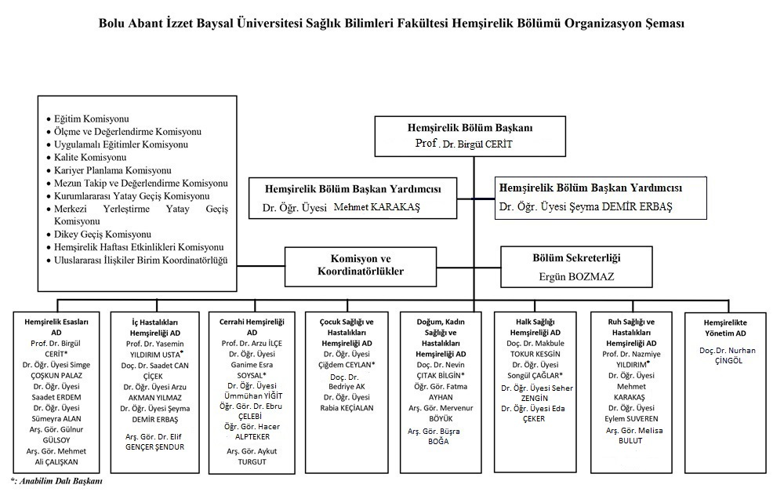
HEMŞİRELİK BÖLÜMÜ ORGANİZASYON ŞEMASI

Slide 14
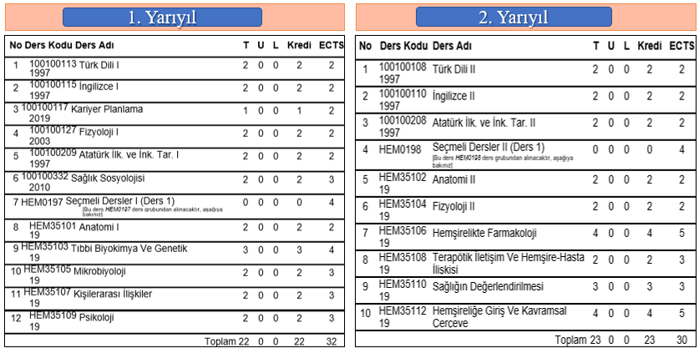
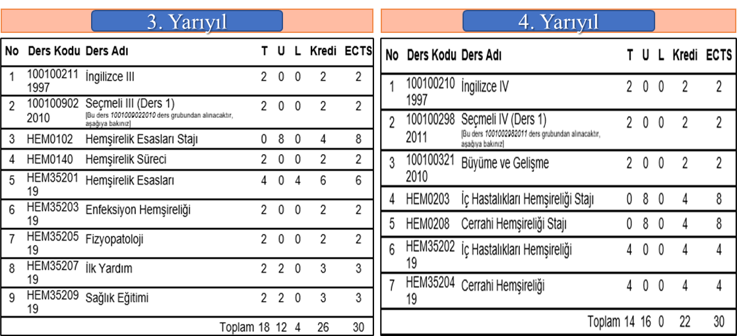
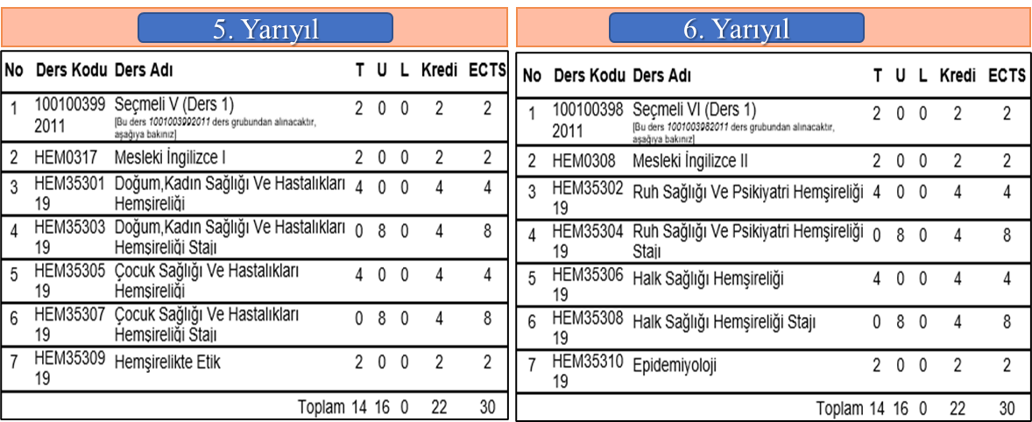
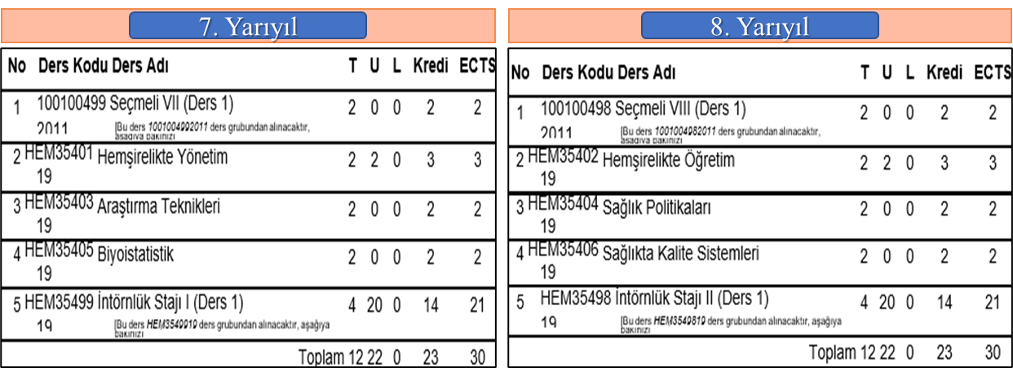
HEMŞİRELİK BÖLÜMÜ LİSANS PROGRAMI

Slide 15
KOMİSYONLAR
KOORDİNATÖRLÜKLER
Eğitim Komisyonu
Ölçme ve Değerlendirme Komisyonu
Uygulamalı Eğitimler Komisyonu
Kalite Komisyonu
Kariyer Planlama Komisyonu
Mezun Takip Ve Değerlendirme Komisyonu
Kurumlararası Yatay Geçiş Komisyonu
Merkezi Yerleştirme Yatay Geçiş Komisyonu
Dikey Geçiş Komisyonu
Hemşirelik Haftası Etkinlikleri Komisyonu
Uluslararası İlişkiler Koordinatörlüğü
Farabi/Mevlana Koordinatörlüğü
Bologna Koordinatörlüğü
Kariyer Koordinatörlüğü

Slide 16
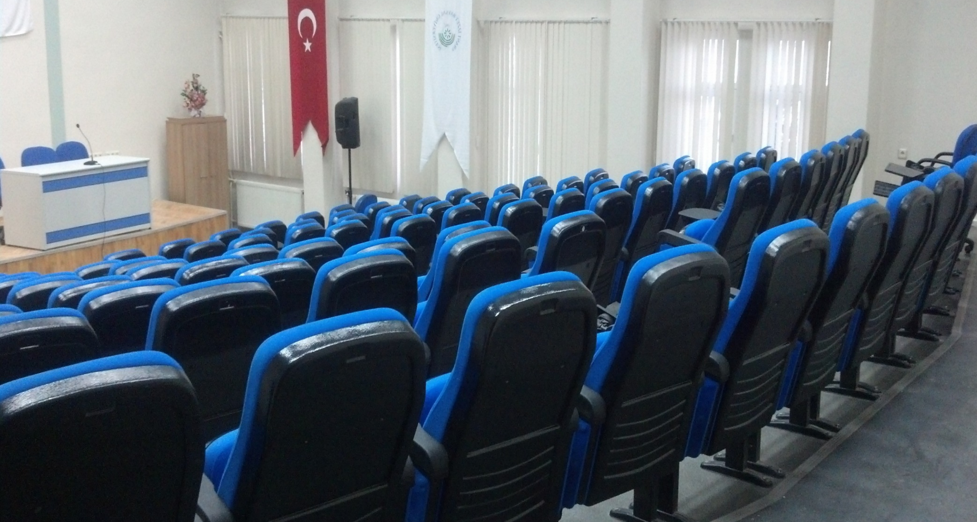
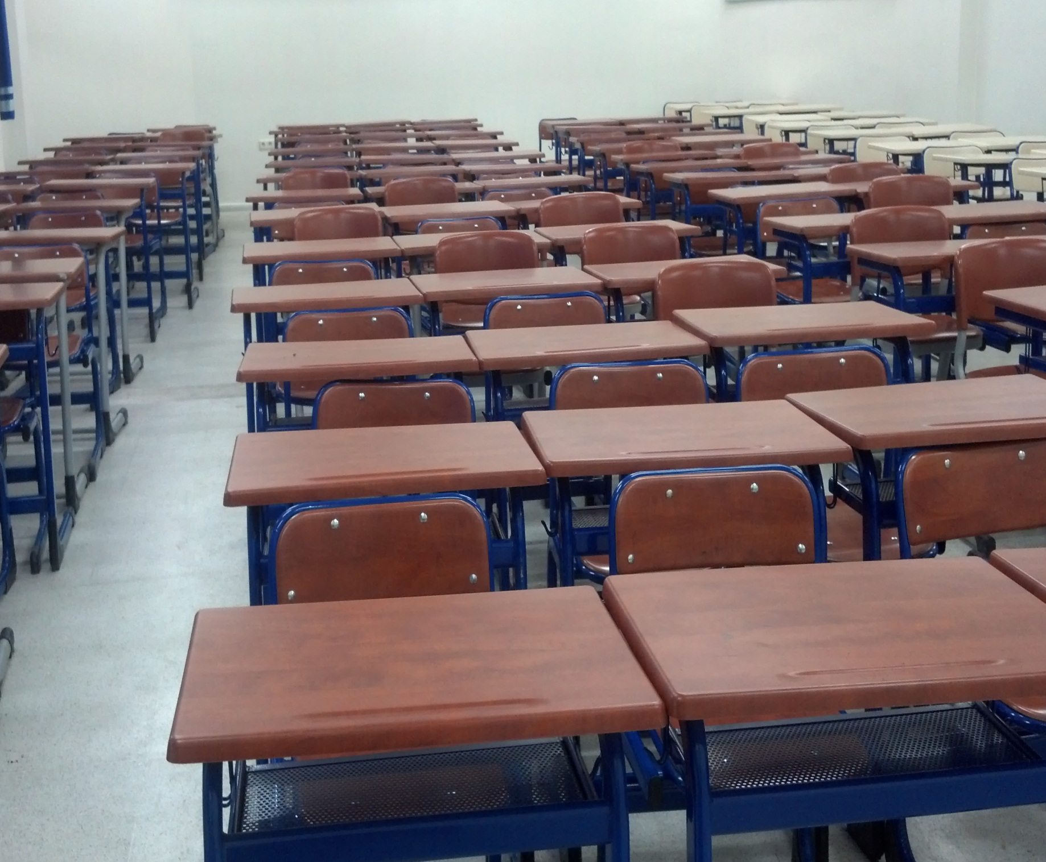
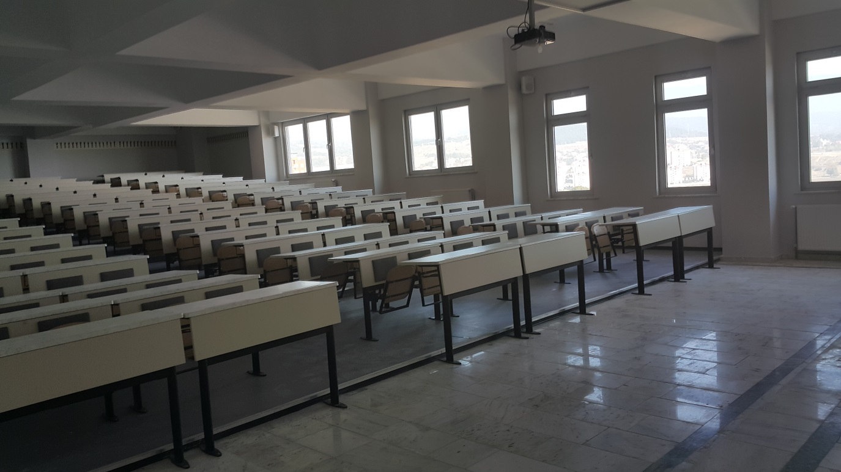
Fiziki Olanaklarımız
Hemşirelik Uygulama Laboratuvarı (6 adet)
İzzet Baysal Amfisi,
C Blok 2, 3 ve 4 nolu amfiler,
Derslikler

Slide 17
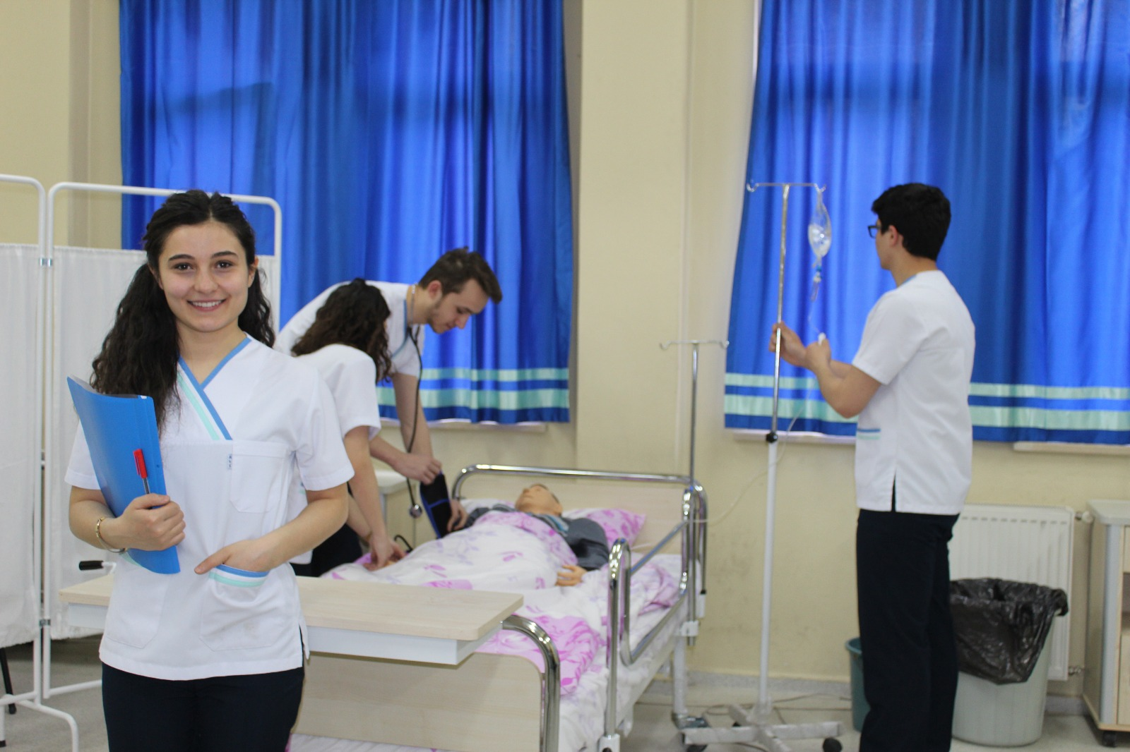
Hemşirelik Uygulama Laboratuvarları
Bölümümüz bünyesinde bulunan donanımlı malzemesiyle 6 adet Hemşirelik Uygulama Laboratuvarı ile öğrencilerimiz teorik ders sonrasında öğrendiklerini uygulayabilmekte ve klinik uygulamaya hazır şekilde başlayabilmektedir.

Slide 18
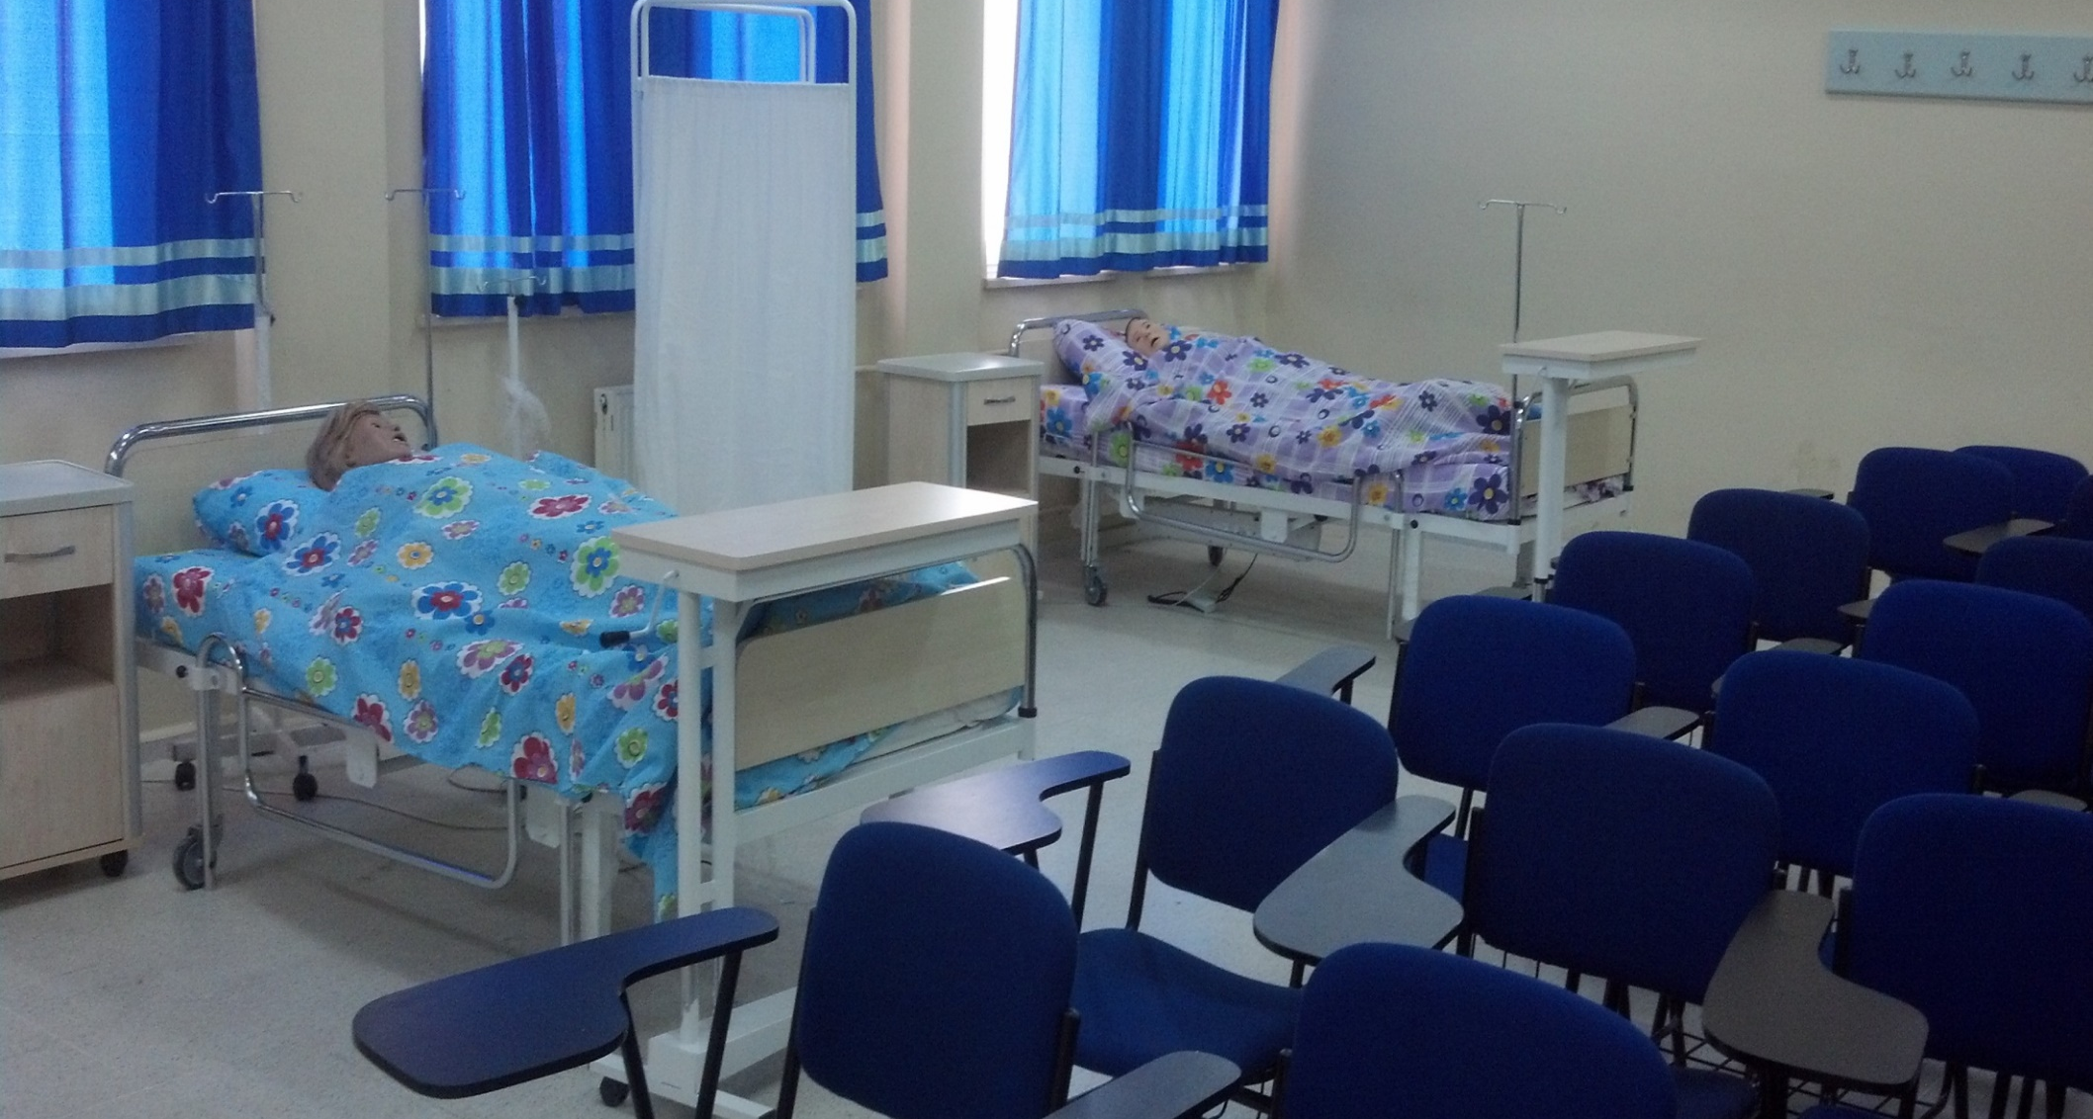
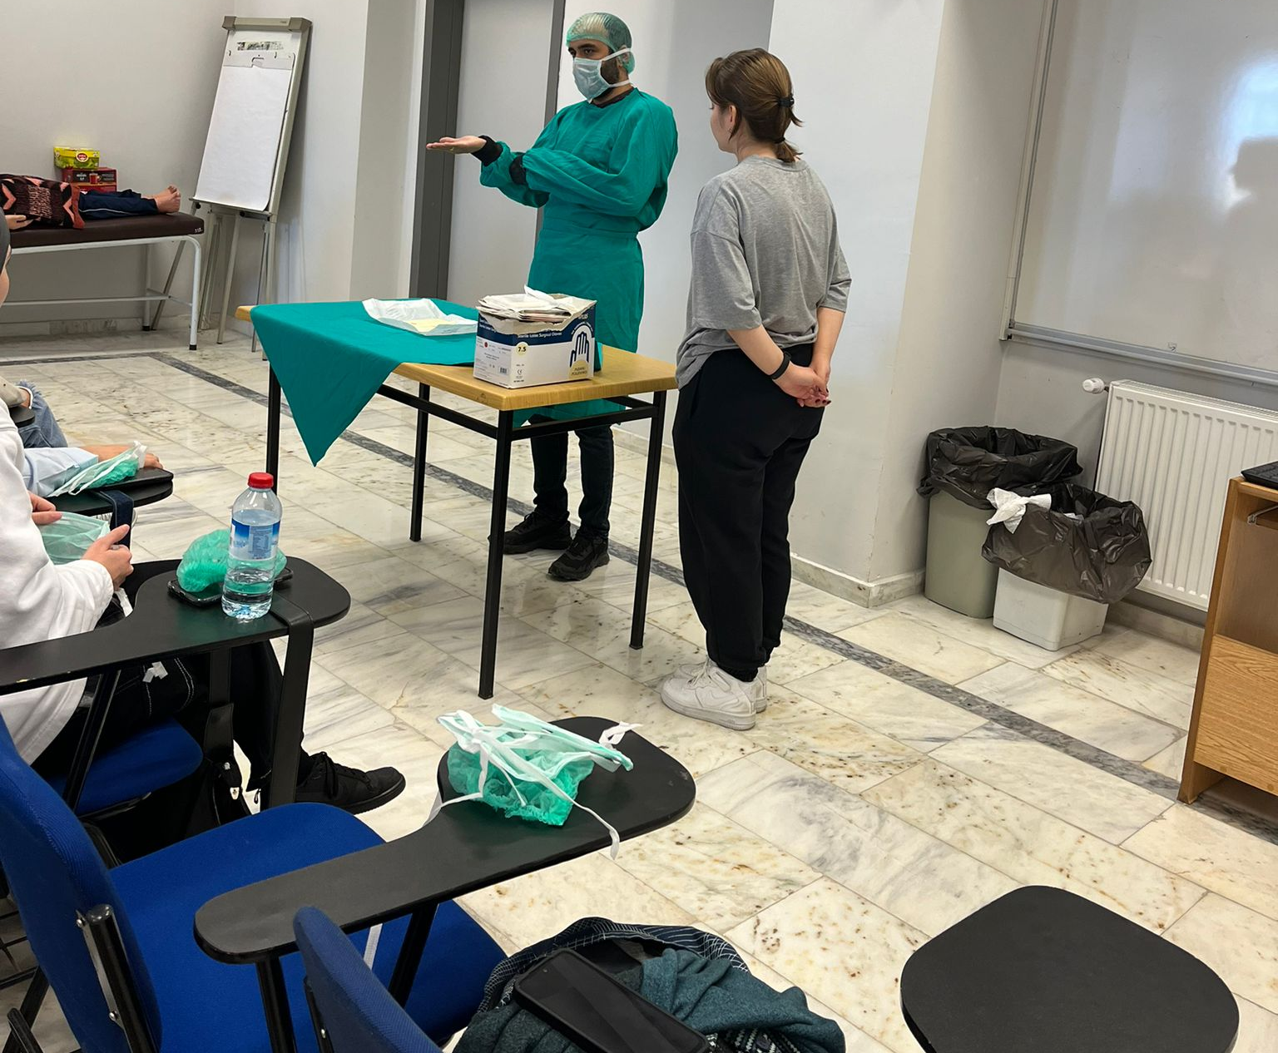
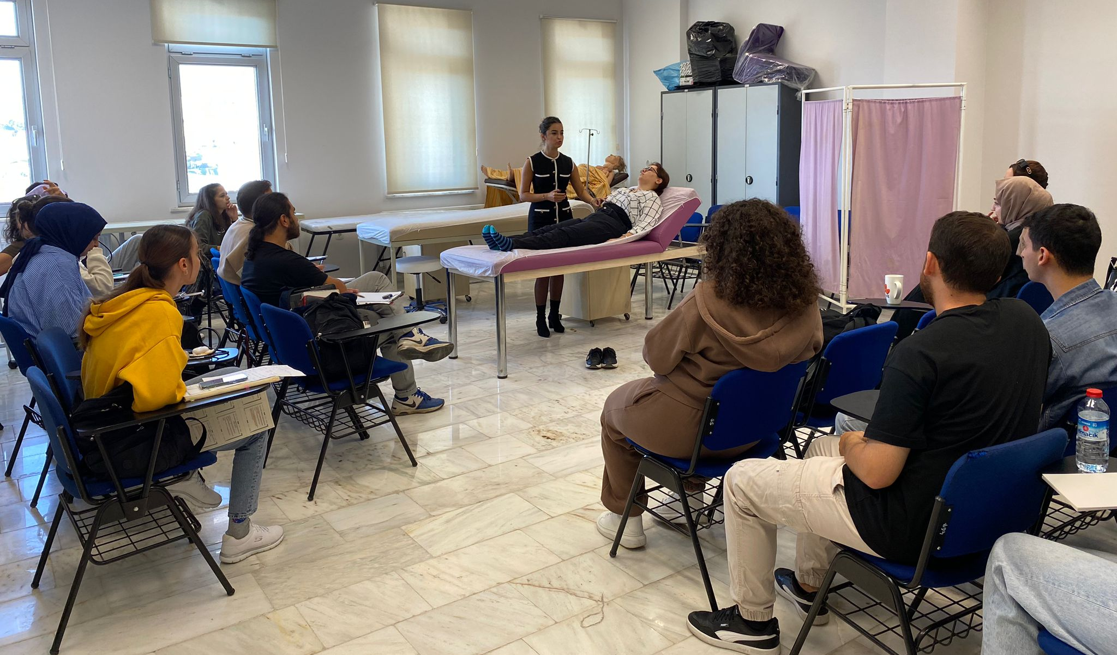
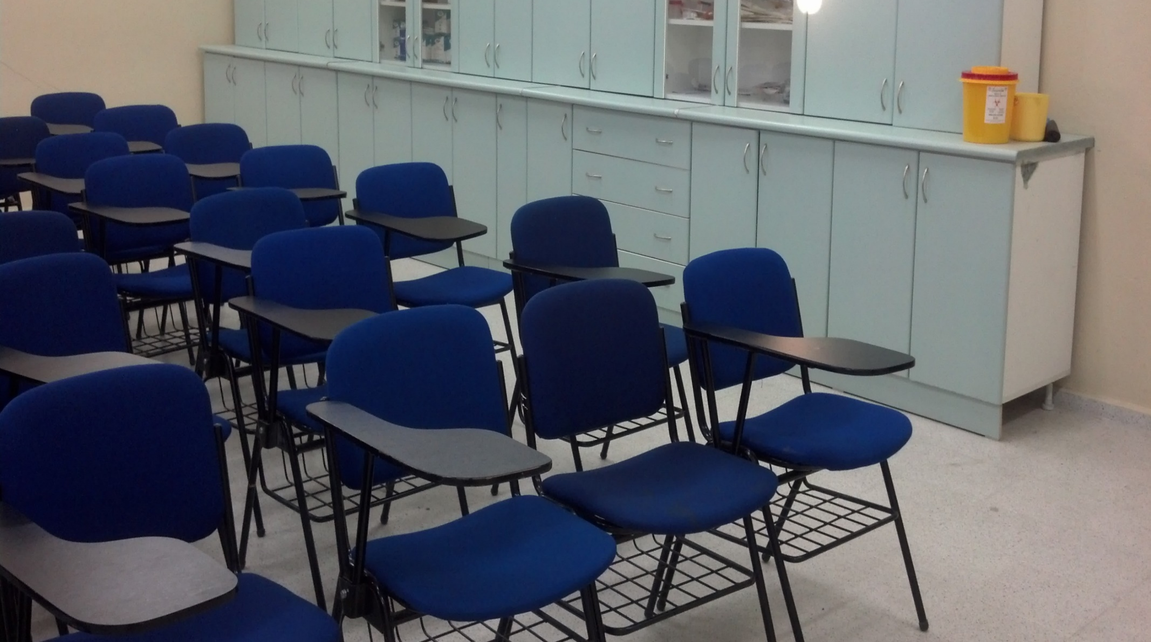

Slide 19
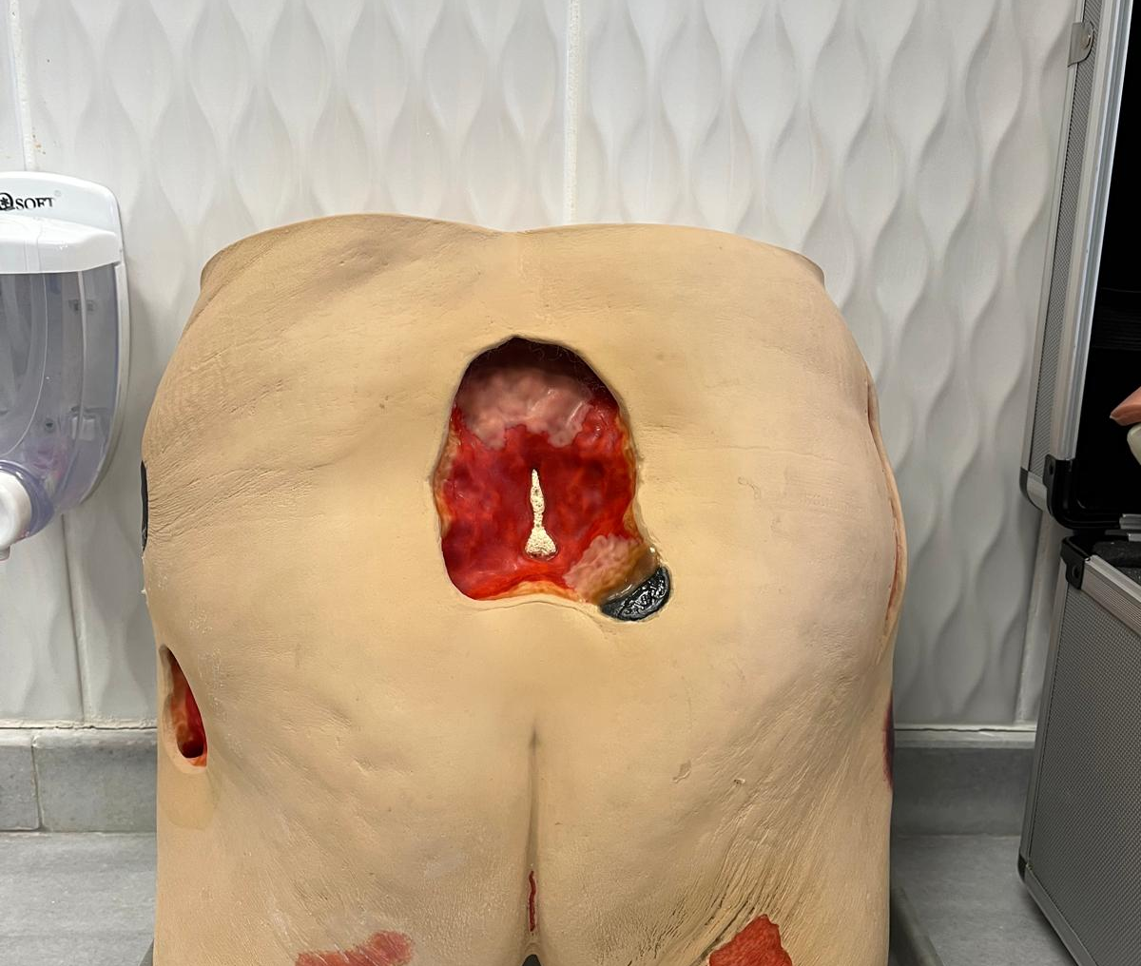
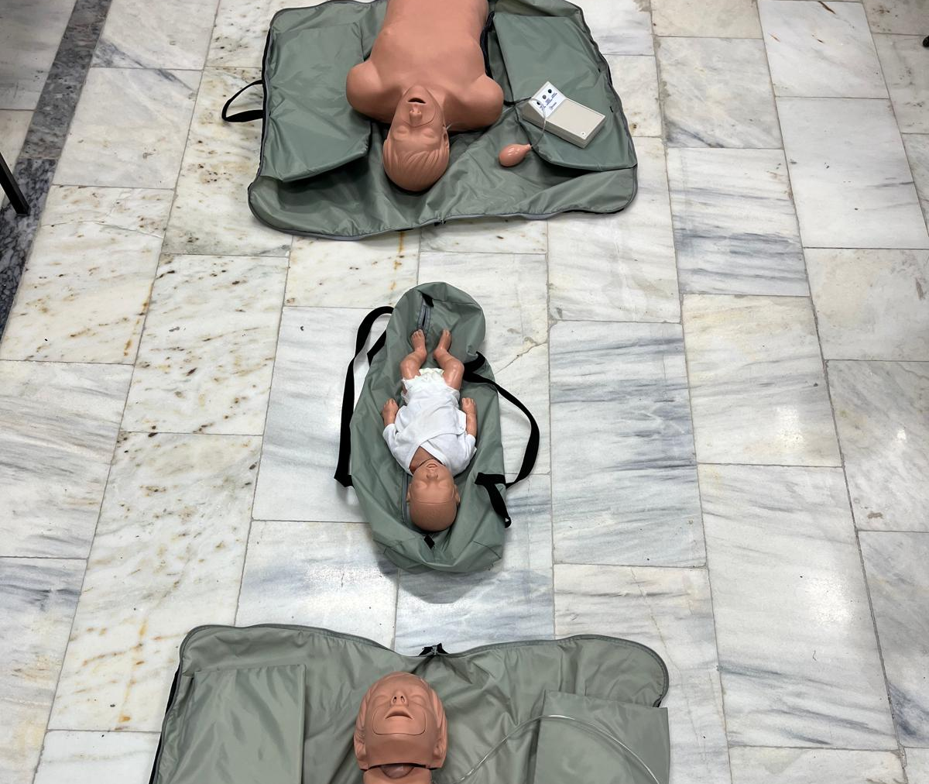
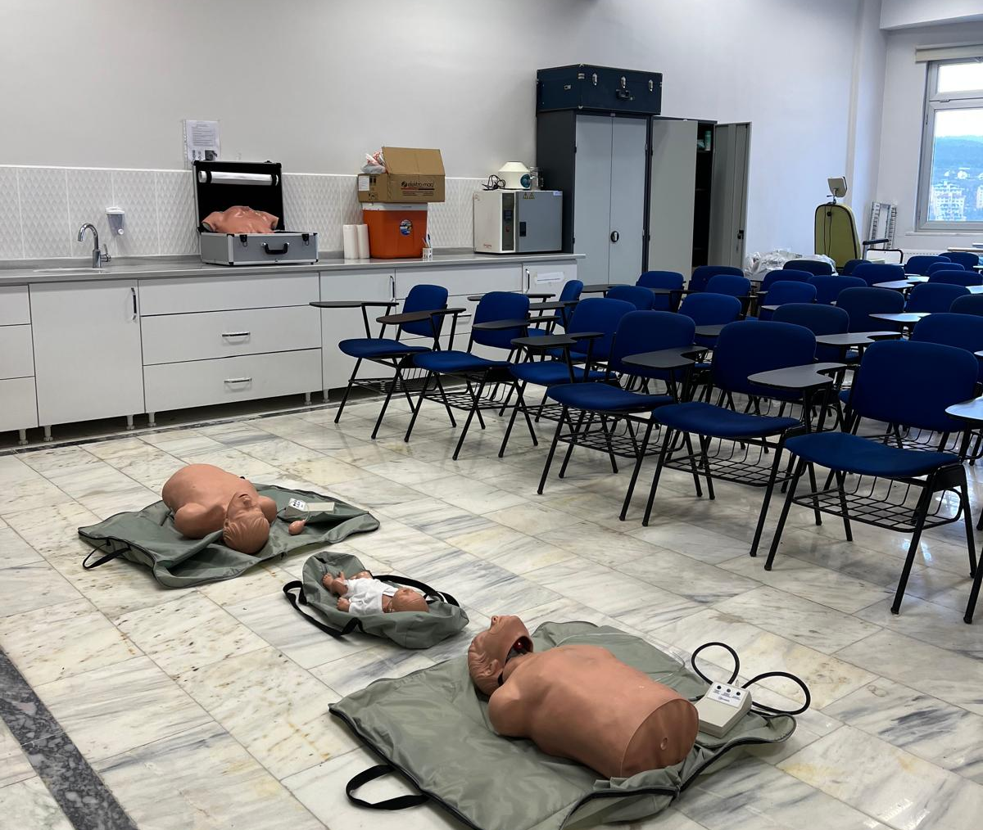
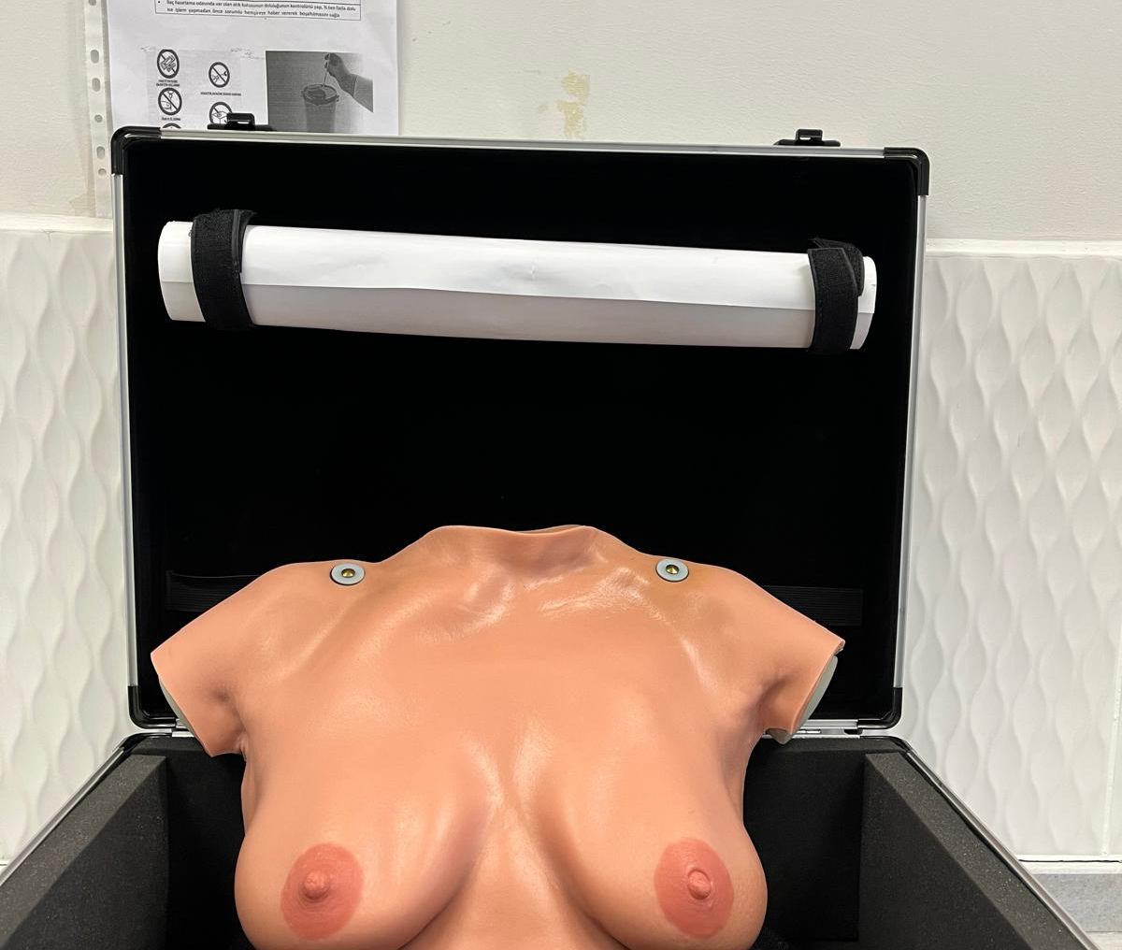
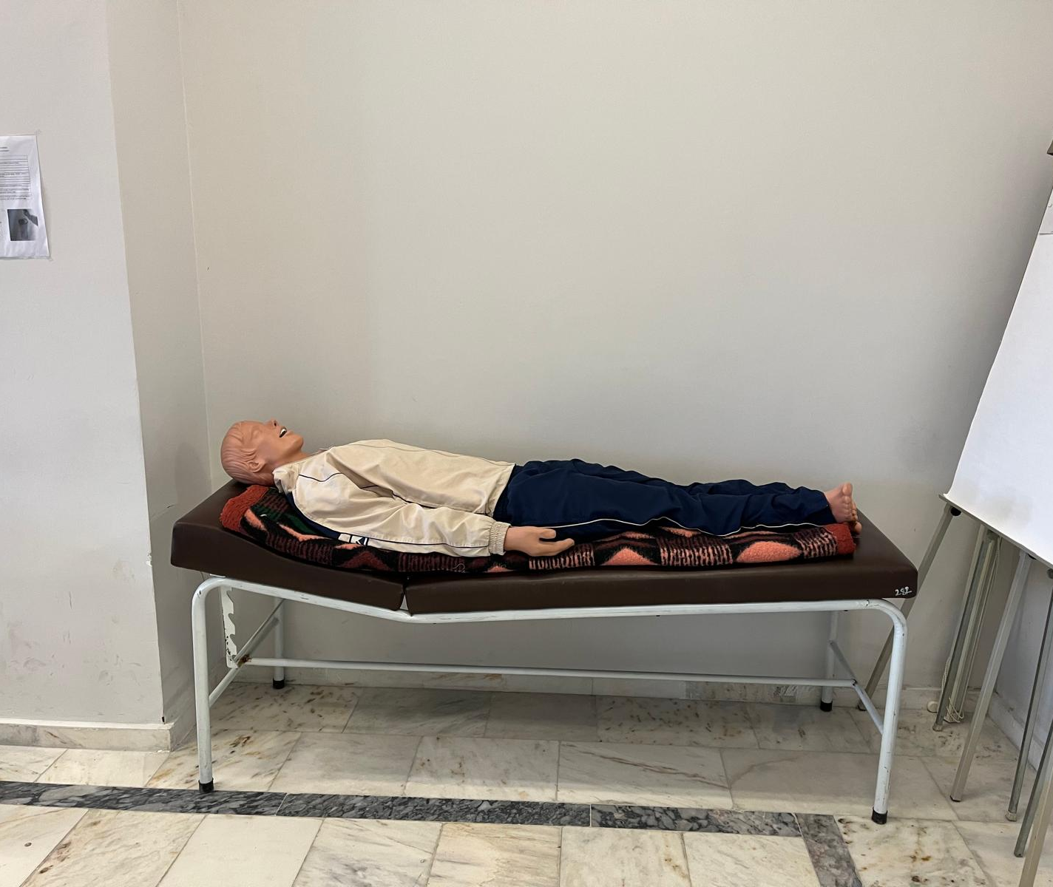
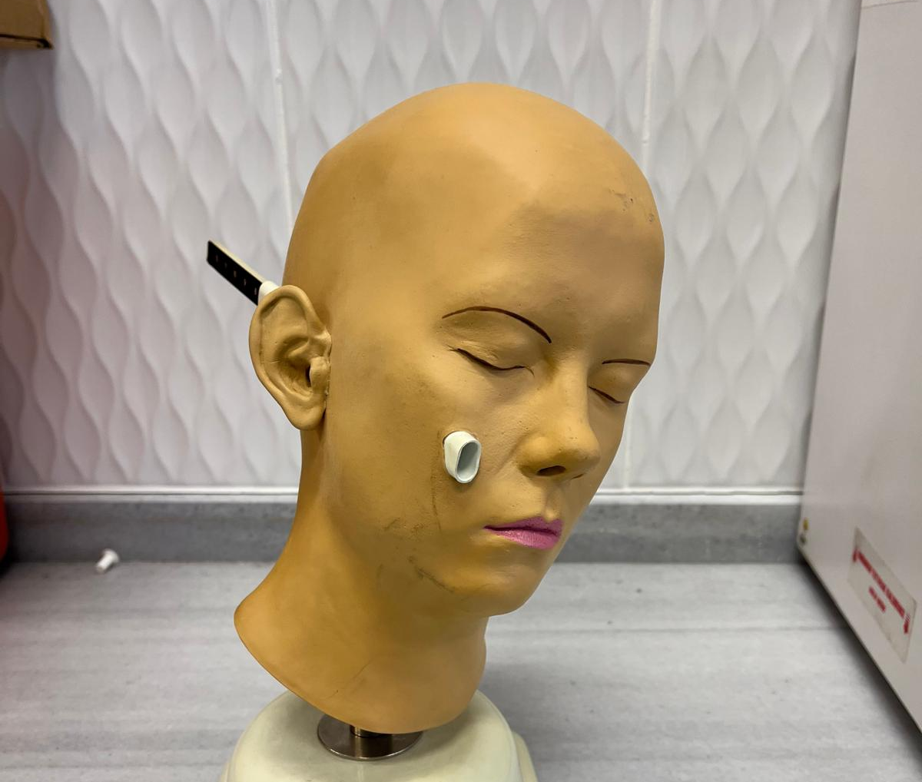

Slide 20
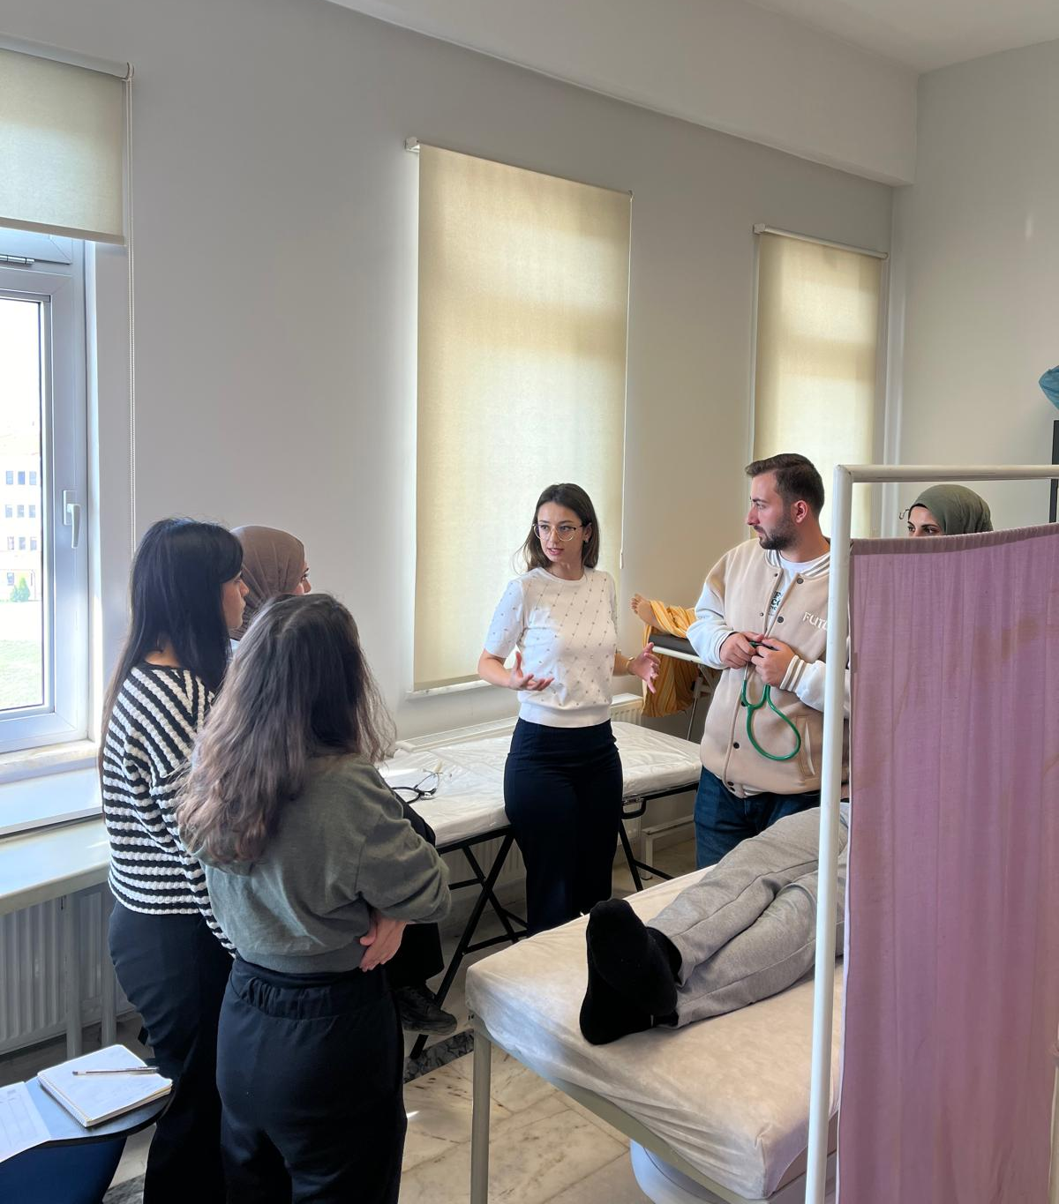
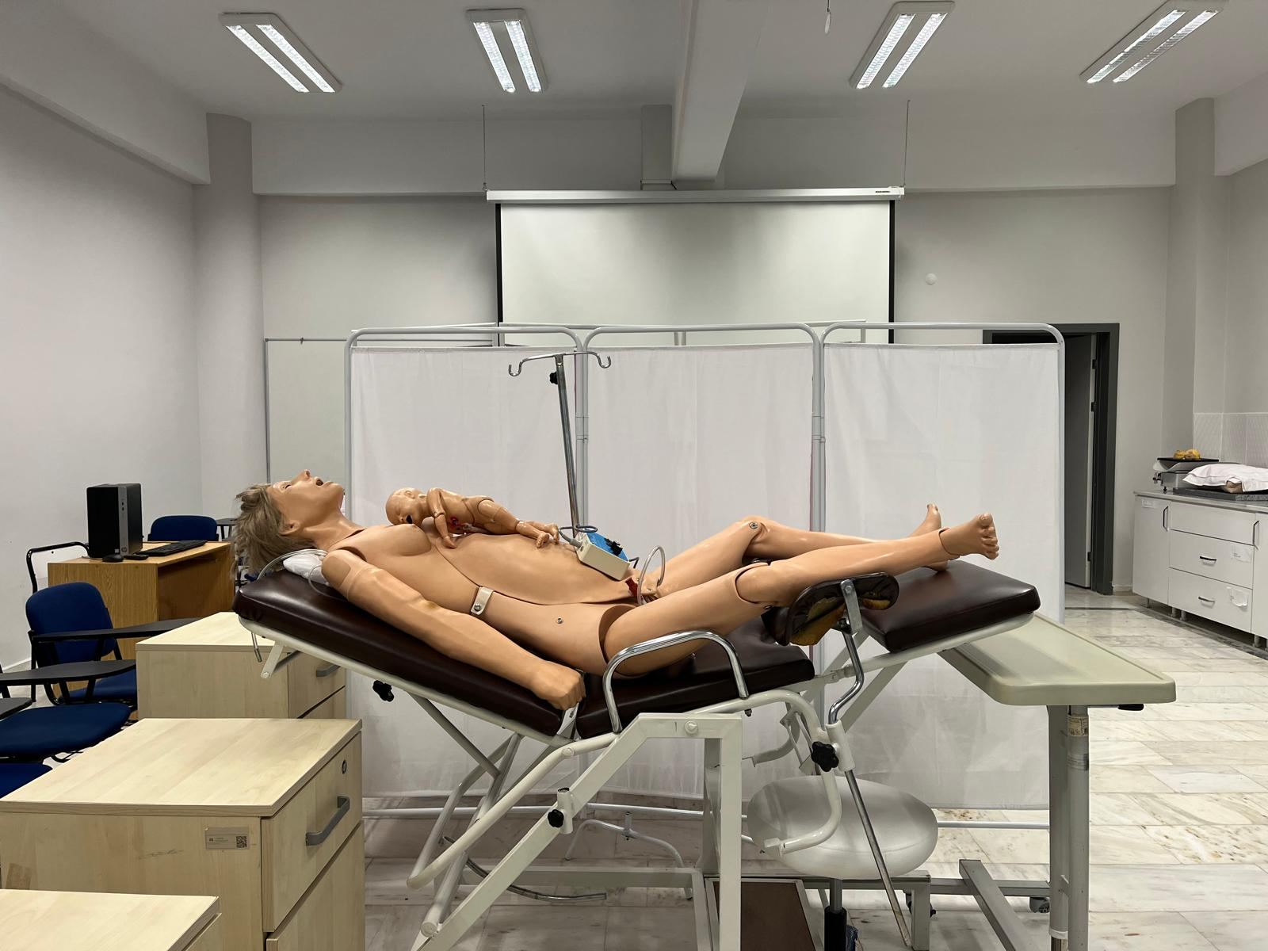

Slide 21
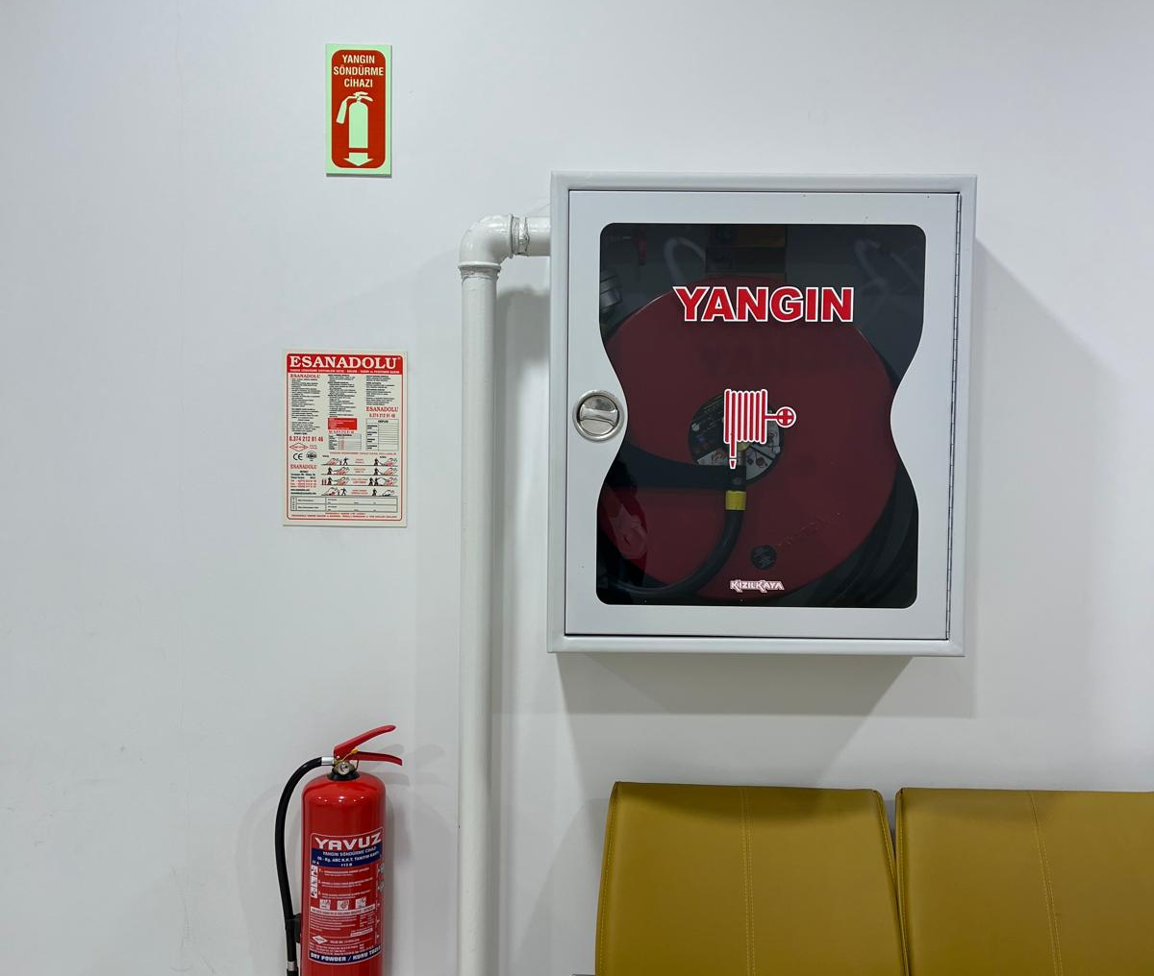
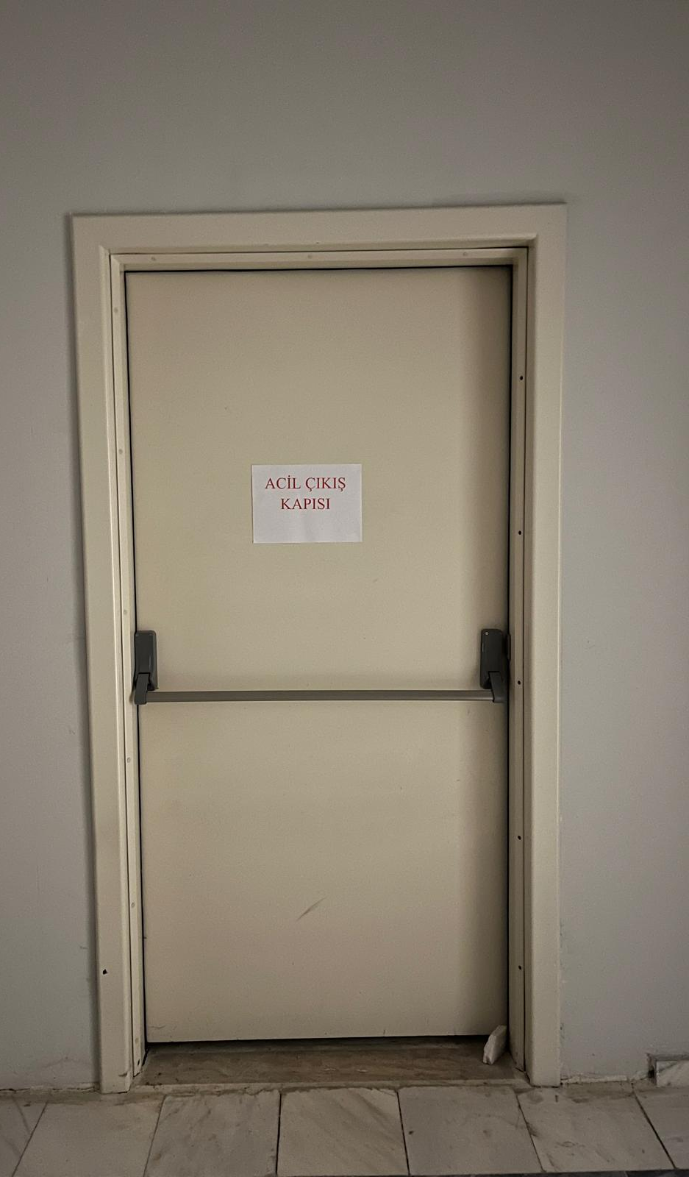
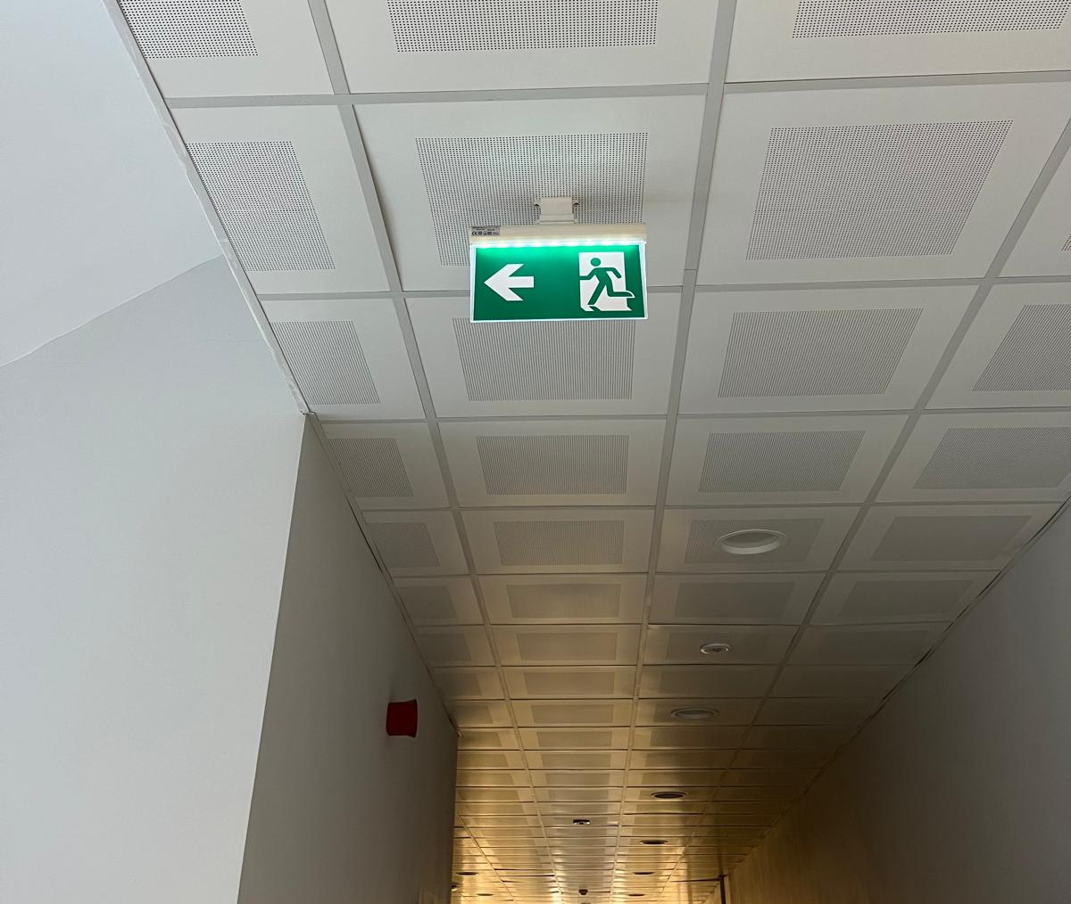
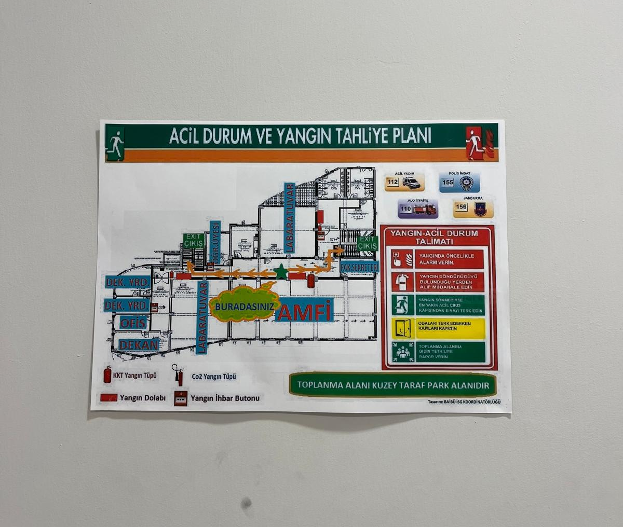
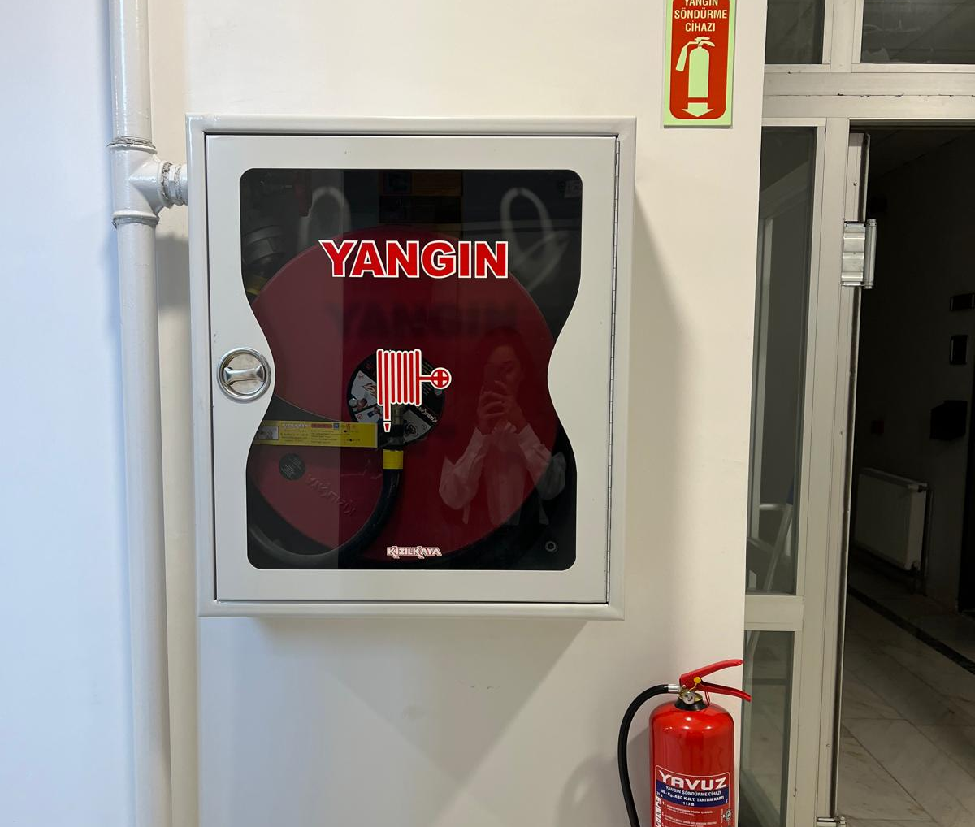
Acil Durum Planları

Slide 22
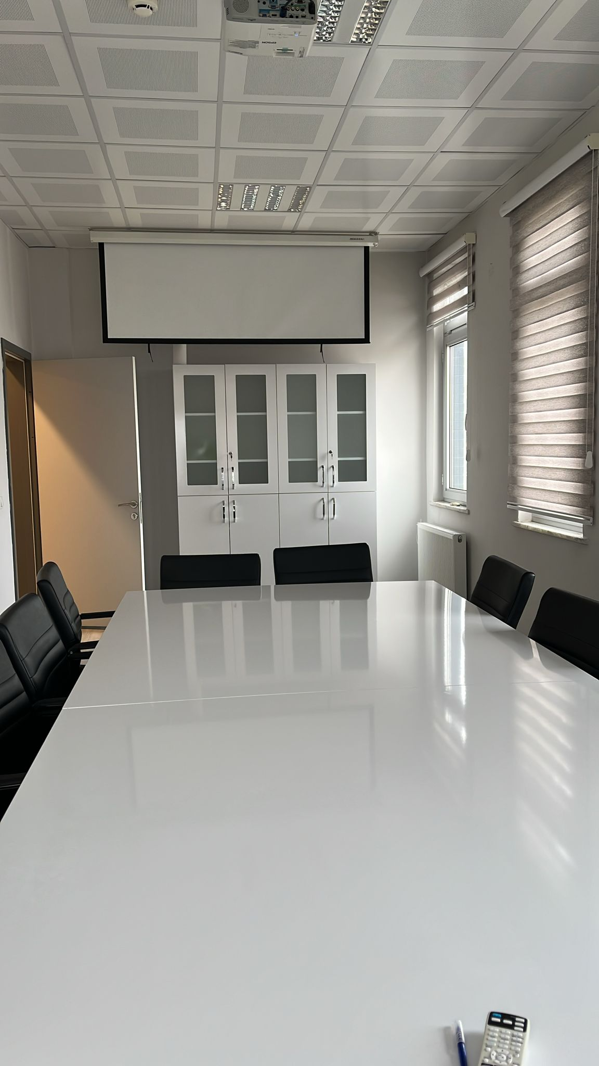
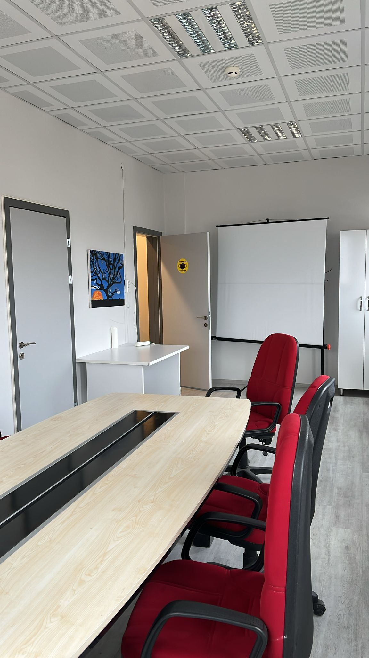
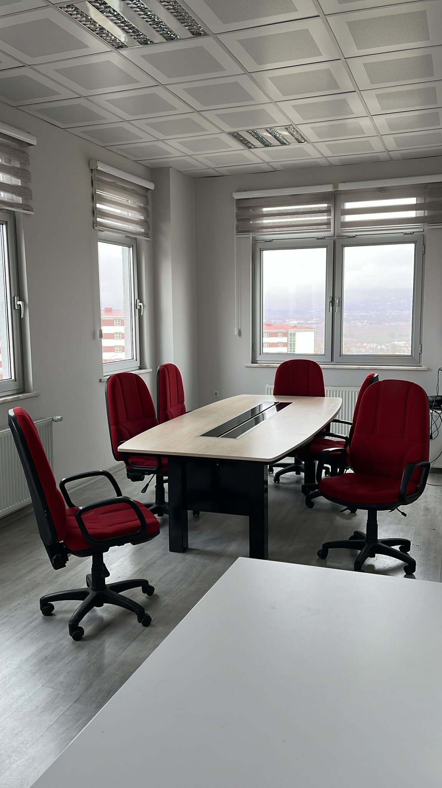
Toplantı Salonları

Slide 23
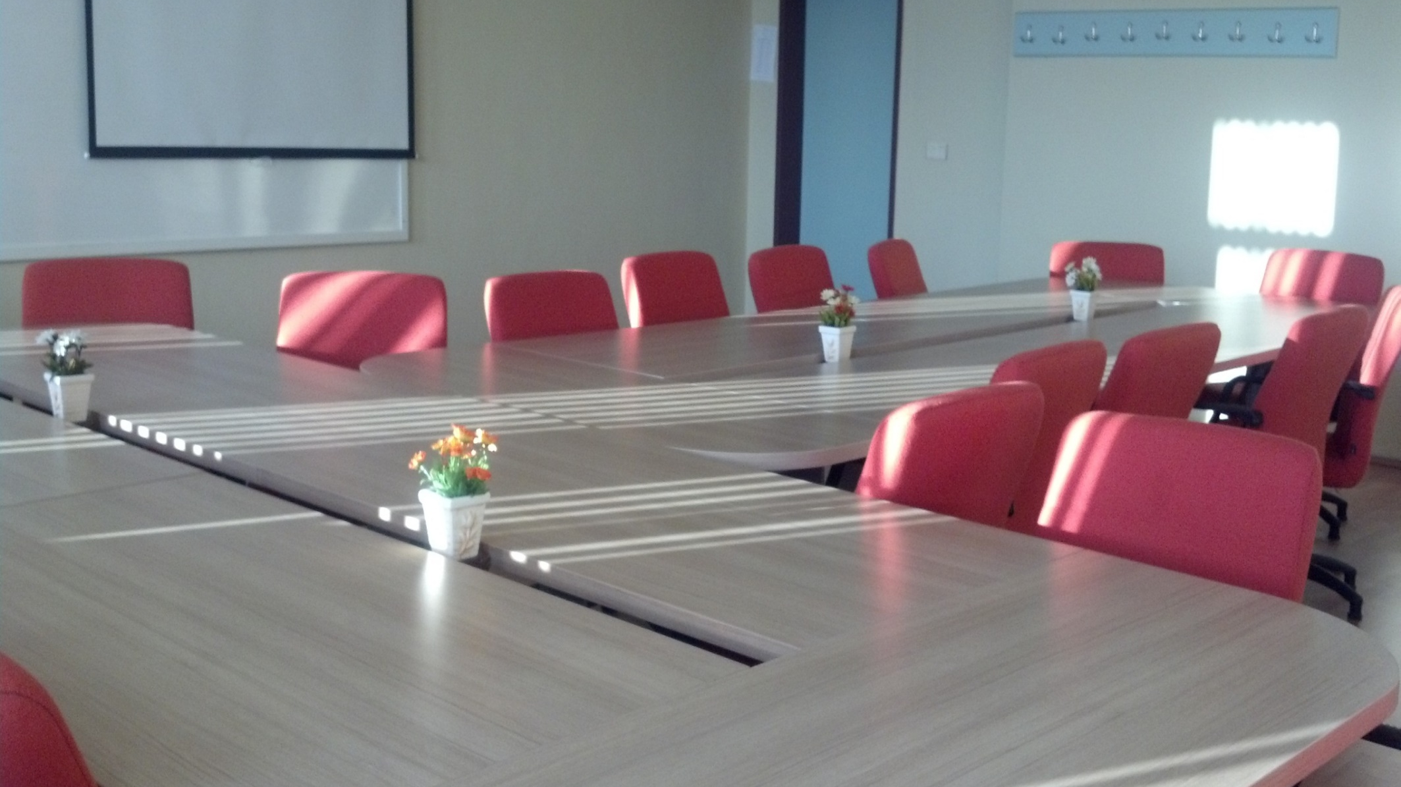
Toplantı salonu

Slide 24
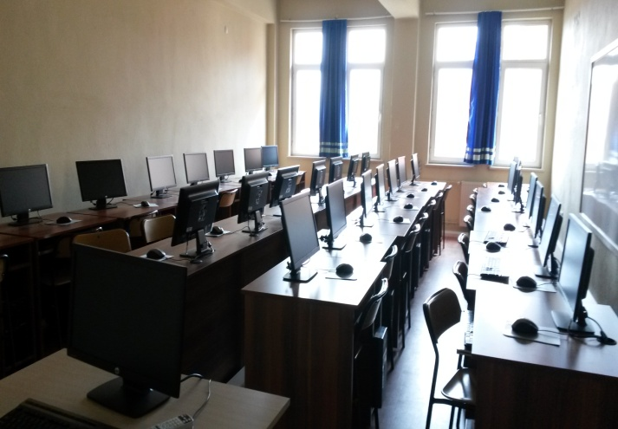
Fiziki Olanaklarımız
Okulumuzda bulunan bilgisayar laboratuvarı ve kablosuz internet ağı ile öğrencilerimize kesintisiz teknolojik destek sağlanmaktadır.

Slide 25
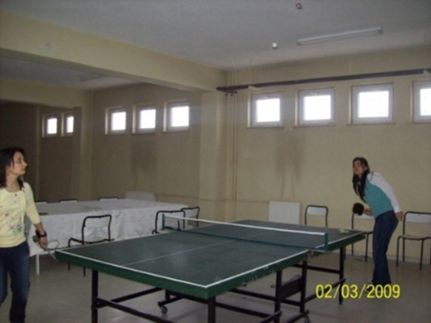
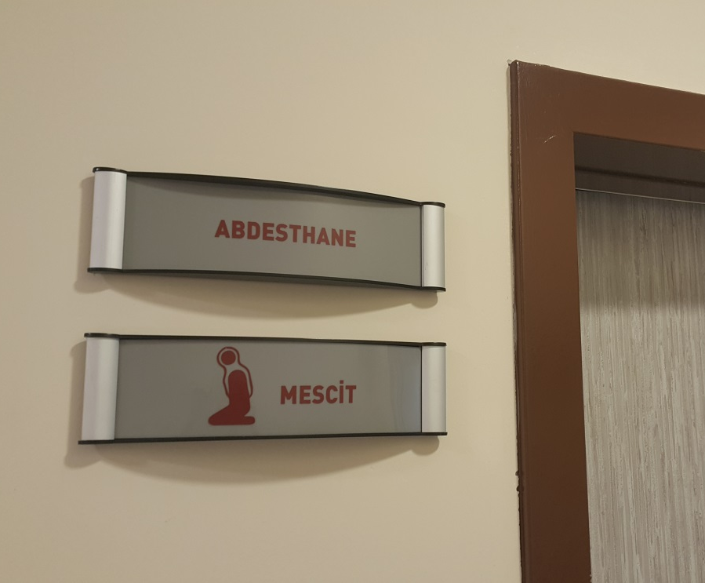
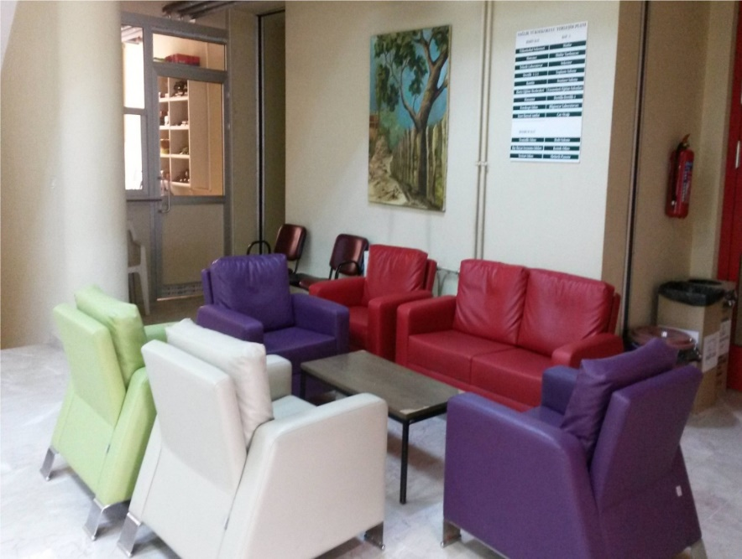
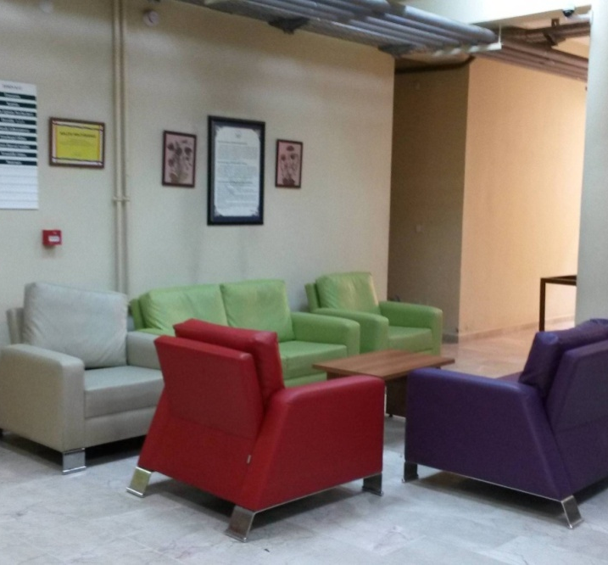
Fiziki Olanaklarımız
Dinlenme alanları
Hobi ve eğlence Alanı (Masa Tenisi ve satranç, televizyon…vb.)
Kadın erkek mescidleri

Slide 26
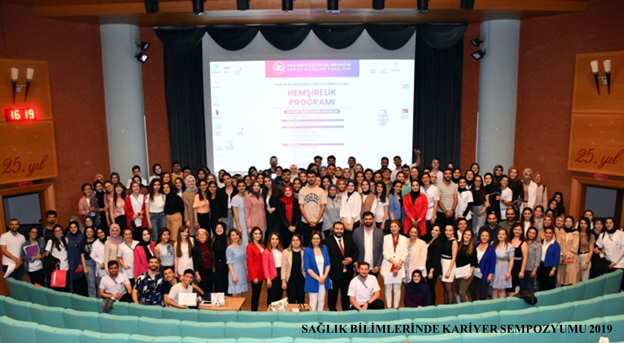

Slide 27
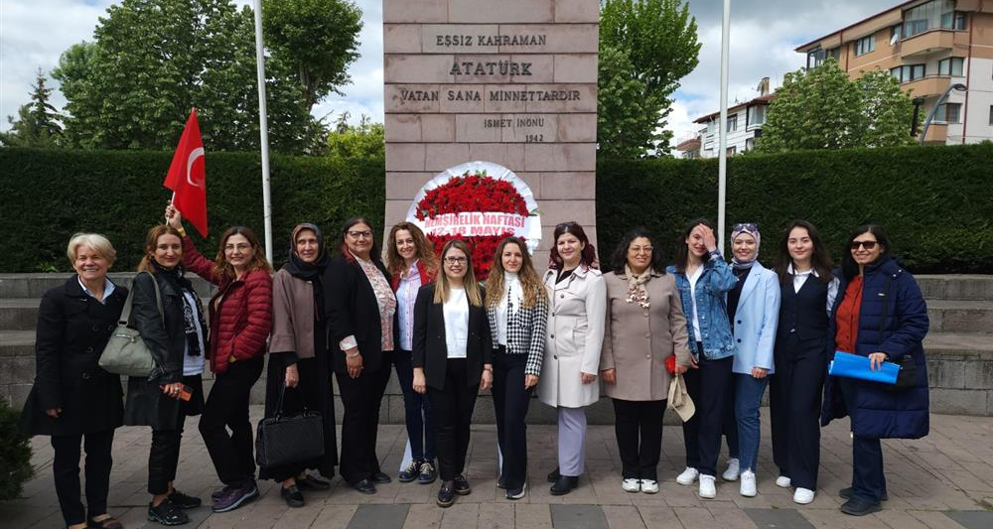
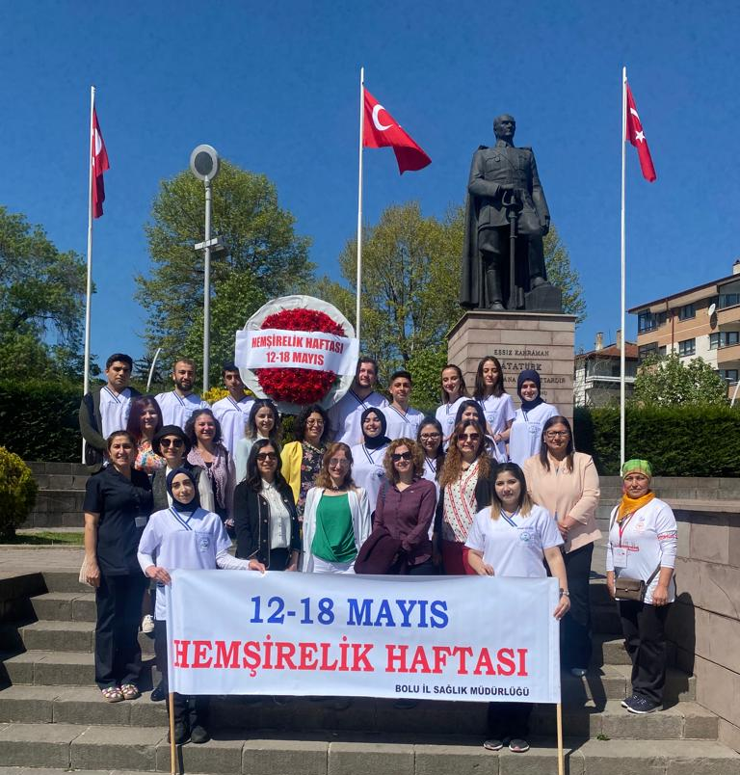
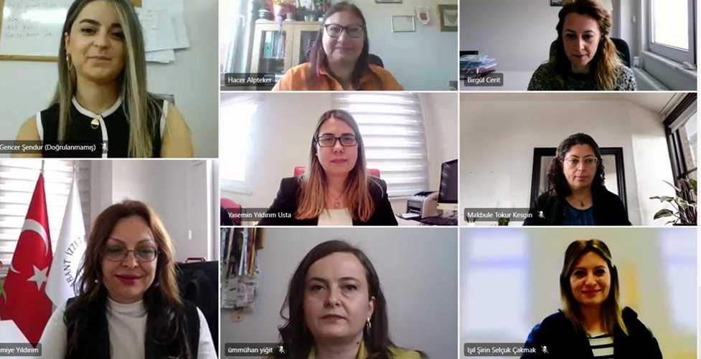

Slide 28
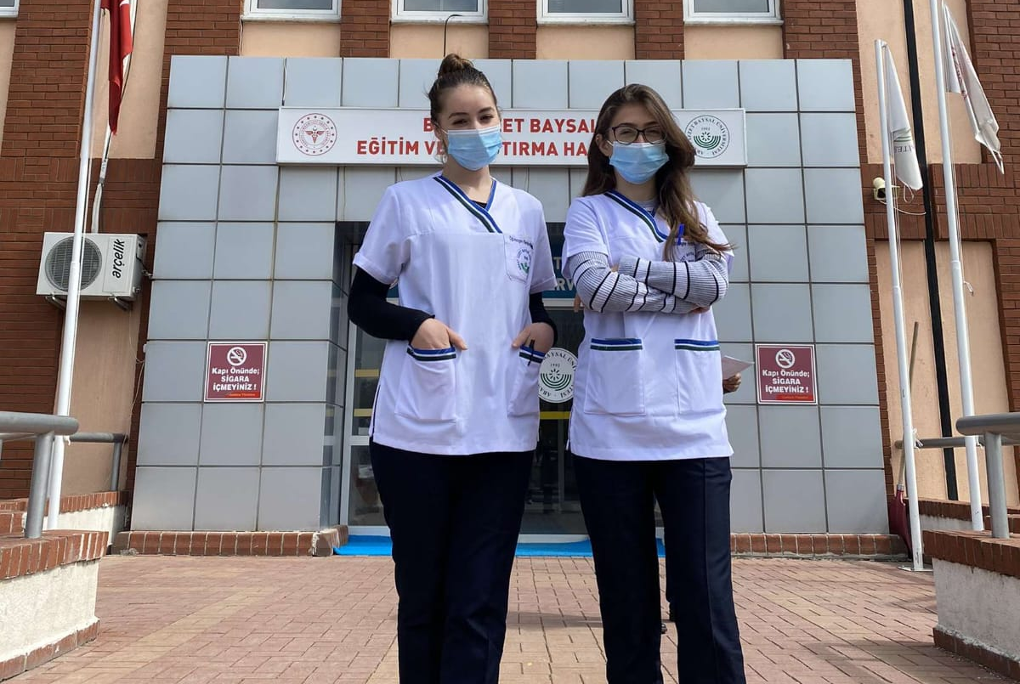
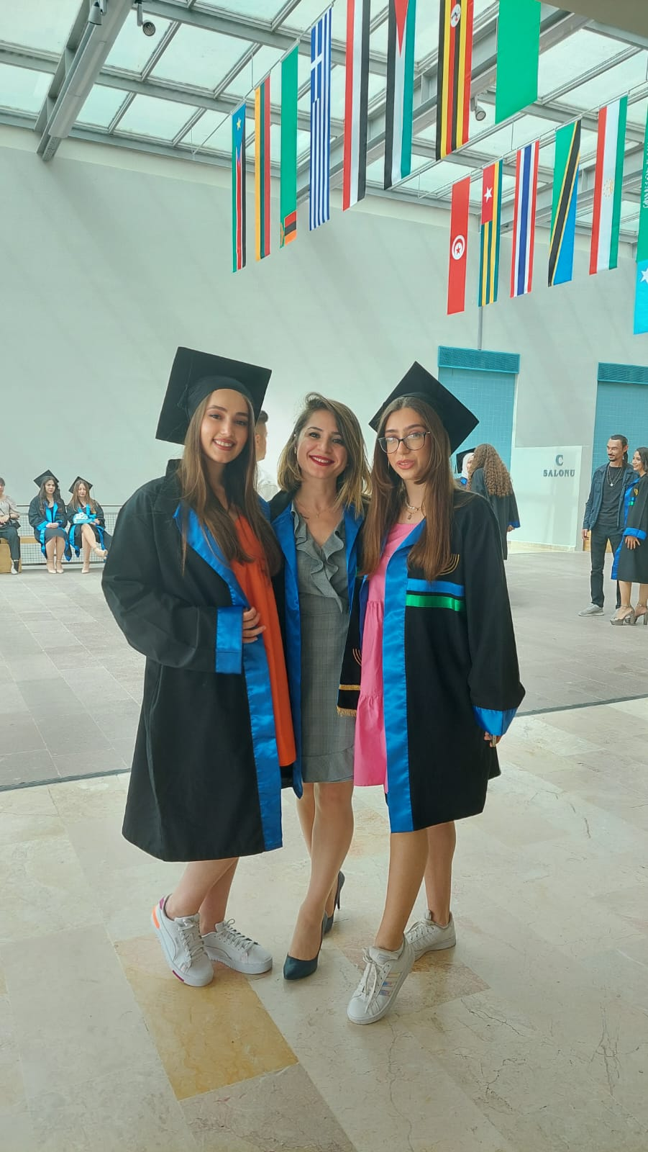
ERASMUS OLANAKLARI
Öğrencilerimiz Erasmus programı kapsamında farklı ülkelerde staj yapma ve öğrenim görme olanağı bulmaktadır.
Anlaşmalı olduğumuz üniversiteler;
International Hellenic University
Universita degli Studi del Molise
International Balkan University
Goce Delcev University

Slide 29
Sportif Faaliyetlerimiz
Sağlık Bilimleri Fakültesi Kız Basketbol Takımı 3.'lük kupası ve madalyası kazandı.

Slide 30
Sağlık Bilimleri Fakültesi Voleybol Takımları

Slide 31
Klinik Uygulamalardan

Slide 32
Sağlık Eğitimi Uygulamasından

Slide 34
35. İzzet Baysal Şükran Günleri Hemşirelik Bölümü Stand Etkinliği

Slide 36
Batı Karadenİz Karİyer Fuarı (BATIKAF) 2024 Etkİnlİklerİnden

Slide 37
BAİBÜ İlk Yardım Topluluğu
Akademik Danışman: Dr. Öğr. Üyesi Ümmühan YİĞİT

Slide 38
BAİBÜ Sağlık ve İnovasyon Topluluğu
Akademik Danışman: Dr. Öğr. Üyesi Mehmet KARAKAŞ

Slide 39
BAİBÜ Hemşirelik ve Sosyal Aktivite Topluluğu
Akademik Danışman: Dr. Öğr. Üyesi Eylem SUVEREN

Slide 40
Topluluklarımızdan etkinlikler

Slide 41
TOPLULUKLARIMIZDAN ETKİNLİKLER

Slide 42
Mezuniyet
Törenlerimizden

Slide 47
İletişim:
Adres:
Bolu Abant İzzet Baysal Üniversitesi Gölköy Yerleşkesi Merkez/Bolu 14280 Türkiye
Telefon: +90 374 254 10 00
Faks: +90 374 253 45 06
http://www.ibu.edu.tr

